Slide 1
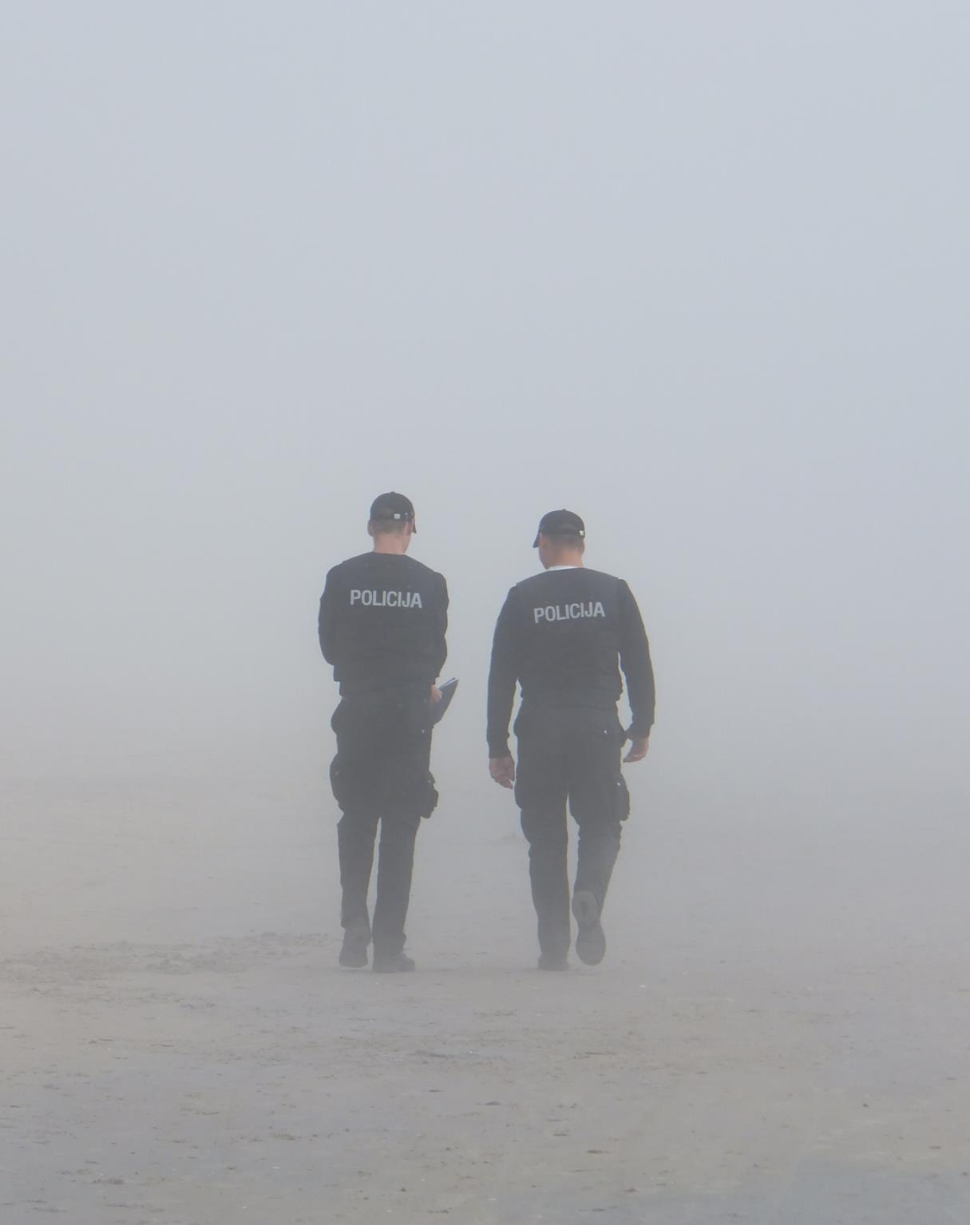
MAßNAHMEN
DIE REAKTION DES STAATES

Slide 2
Präventionsparadox nach Rose
Das Paradox wurde erstmals 1981 vom Epidemiologen Geoffrey Rose am Beispiel der koronaren Herzkrankheiten beschrieben^{P6}. Rose erläutert das Dilemma, das eine präventive Maßnahme, die für Bevölkerung und Gemeinschaften einen hohen Nutzen bringt, nutzt dem einzelnen Menschen oft nur wenig^{P6,P7}.
Es muss daher eine Abwägung stattfinden zwischen Maßnahmen die für die Gesamtbevölkerung sinnvoll und zumutbar sind und solchen die für die Risikogruppen sinnvoll und zumutbar sind^{P6,P7}.
Beispielsweise sind die schädlichen Auswirkungen von Zuckerkonsum gut bekannt. Natürlich würde alle damit im Zusammenhang stehenden Krankheitsbilder von einem generellen Zuckerverbot stark profitieren, allerdings wäre es dann auch mit dem süßen Leben derjenigen Teile der Bevölkerung vorbei die keine Zuckerbezogenen Leiden haben. Es ist daher im Rahmen einer Abwägung sinnvoller nur Risikogruppen und Erkrankte auf eine zuckerfreie Diät zu setzen, in der Gesamtbevölkerung aufzuklären und den Zuckergehalt von Lebensmitteln zu reduzieren.
Die Abwägung der Maßnahmen für Gesamtbevölkerung und Risikogruppen ist der Schlüssel zur Auflösung des Paradox^{P6,P7}. Dies Abwägung hat für die COVID-19 Eindämmungsmaßnahmen augenscheinlich keine Rolle gespielt, da bei den meisten Maßnahmen nicht zwischen Gesamtbevölkerung und Risikogruppen unterschieden wurde. Vor dem 6. Mai wurden auch keine regionalen Unterschiede berücksichtigt.

Slide 3
Präventionsparadox nach Drosten
Im Rahmen der COVID-19 Debatten kommt es vereinzelt zur Verwendung des Begriffs jenseits der Rose‘schen Definition^{P8}. Die neue Definition wurde vermutlich erstmals vom Virologen Christian Drosten in einem Interview öffentlich kommuniziert^{P9}.
Nach Drosten wird eine wirksame präventive Maßnahme von der Bevölkerung als übertrieben Wahrgenommen, wenn die unerwünschten Effekte, die die Präventionsmaßnahme verhindern soll nicht eintreten^{P8,P9}.
Im Drosten‘schen Beispiel sind die Krankenhäuser leer, weil die Präventionsmaßnahmen gut wirken und es könne nicht geschlussfolgert werden, dass die Krankenhäuser auch ohne die Maßnahmen leer währen^{P8,P9}.
Als Konsequenz daraus müssen die unliebsamen Effekte unweigerlich auftreten wenn die wirkungsvolle Präventionsmaßnahme unterbleibt. Damit werden Präventionsmaßnahmen in ihrer Wirkung überprüfbar in dem man beobachtet ob unerwünschte Effekte eintreten wenn man eine Präventionsmaßnahme aufhebt.
Im Rahmen der Lockerungsstrategien verschiedener Ländern werden Präventionsmaßnahmen Schrittweise zurückgefahren. Jene Maßnahmen nach deren Streichung es zu einem Anstieg des Infektionsgeschehens kommt waren offensichtlich wirksam, jene bei denen die Streichung keinen Effekt hat waren entsprechend unwirksam.
Diese Konsequenz aus dem Präventionsparadoxon nach Drosten wird helfen die Wirksamkeit von Präventionsmaßnahmen zu bewerten.

Slide 4
Gegenmaßnamen I
Regierungen weltweit haben in Erwartung des Worst Case Szenarios verhältnismäßig einheitlich reagiert^{g6}.
(I) Absage von Großveranstaltungen. Um Ereignisse zu Verhindern in denen eine Person, sehr viele andere Anstecken kann wurden Großveranstaltungen abgesagt. Die Definitionen was eine Großveranstaltung ist variieren dabei von Zeit zu Zeit und von Land zu Land. Die Maßnahme hat sehr wahrscheinlich eine Auswirkung auf das Infektionsgeschehen, da immer wieder Superspreader in geschlossenen Räumen vorkommen. Die WHO empfiehlt die Maßnahme Fallbezogen basierend auf dem lokalen Verbreitungsgrad der Infektiösen Krankheit durchzuführen^{p4}.
(II) Schulschließungen. Kinder und Jugendliche haben quasi kein erhöhtes Sterberisiko durch eine COVID-19 Erkrankung^{g7}. Ob Kinder relevant zum Infektionsgeschehen beitragen ist hoch umstritten. Dennoch haben die meisten Länder mit Schließungen oder Betriebseinschränkungen von Kitas, Kindergärten, Schulen und Universitäten reagiert. Für Deutschland hat das RKI die Situation basierend auf verfügbaren Fakten evaluiert^{g7}. Die Maßnahme gilt auch für das RKI als „ultima ratio“^{g8}. Dennoch hat die Politik die Maßnahme bereits im zweiten Schritt ergriffen. Schulschließungen sind im Rahmen des WHO Pandemieplans generell zu erwägen^{p4}.
Der entstandene volkswirtschaftliche und psychologische Schaden ist real und wird sich in seiner Auswirkung erst in Zukunft zuverlässig bewerten lassen. US Wissenschaftler schätzen die Kosten von 4 Monaten Schulschließung auf 2,5 Billionen USD.
(III) Geschäftsschließungen. Als 3. Maßnahme wurden in fast allen Ländern Geschäfte nach unterschiedlichen Kriterien geschlossen. Der WHO Plan zielt darauf ab Geschäftsbetrieb aufrecht zu erhalten^{p4}. In der gravierendsten Ausbaustufe dürfen nur noch Lebensmittel-

Slide 5
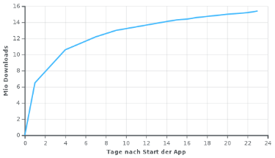
Gegenmaßnamen II
geschäfte und medizinische Einrichtungen öffnen. In Deutschland ist diese Maßnahme Teil von (3), eine Wirkung auf das Infektionsgeschehen ist daher aus den Zahlen nicht ablesbar. Auch hier sind die wirtschaftlichen Folgen noch nicht vollständig erfassbar und können erst in der Zukunft verlässlich beurteilt werden.
(IV) Grundrechtseinschränkungen. Viele Länder haben Kombinationen aus Ausgangsbeschränkungen, Kontakt-beschränkungen und Versammlungsverboten erlassen. Diese wurden auch mit anderen Grundrechtseinschränkungen kombiniert. In Deutschland wurde der Bundesgesundheitsminister durch eine Änderung am IfsG ermächtigt weitreichende Maßnahmen ohne Einbindung des Parlaments zu verfügen^{g10}. Die Änderung gilt als Verfassungsrechtlich bedenklich^{g11-g13}. In Deutschland waren die Maßnahmen Teil von (3), eine Wirkung ist daher nicht erkennbar.
(V) Maskenpflicht. Nach anfänglichen Versorgungsengpässen haben sich viele Länder im Verlauf der Pandemie zu einer Verpflichtung eine Mund-Nasen-Bedeckung tragen zu müssen entschieden. In Deutschland kam diese Maßnahme erst weit nach dem Scheitelpunkt des Infektionsgeschehens. Eine Wirkung ist aus den Infektionsgraphen nicht zu erkennen. Die WHO rät von der Maßnahme ab^{p4}.
App von einer deutlichen Bevölkerungsmehrheit benutzt werden muss um volle Wirkung zu entfalten^{g16}. Die Graphik mit dem Verlauf der Nutzerzahlen geht bei etwa 16 Millionen in Sättigung. Nutzerzahlen in der Größenordnung 50 Millionen scheinen fraglich.
(VI) Warn-App. Viele Länder setzen auf eine App zur Kontaktverfolgung. Schaden-Nutzen Verhältnis der App sind umstritten^{g14-g16}. Es wird erwartet, dass die

Slide 6
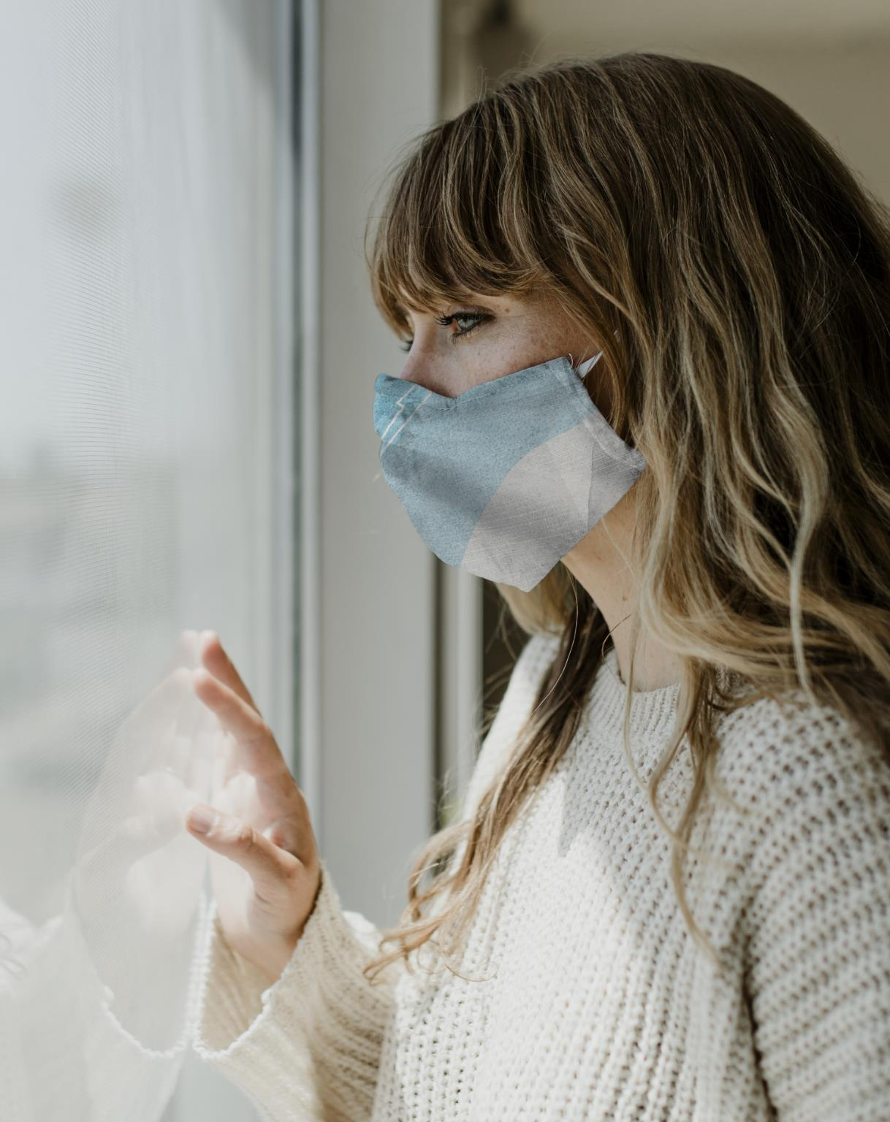
BEWERTUNG DER MAßNAHMEN

Slide 7
COVID-19 vs. Influenza
Zur Einordung wird COVID-19 gerne mit der Grippe verglichen:
IFR für Influenza ist nicht systematisch ermittelt. Die Schweinegrippe wird mit 253 bestätigten Toten^{c16} und Null Übersterblichkeit^{c17} in Deutschland bei einer IFR von 0,02% platziert^{c15}. >0,1% scheint für eine Grippe mit hoher Übersterblichkeit möglich.
CFR für Influenza ist kann man auf bis zu 0,3% schätzen (509 Tote bei 334.000 labordiagnostisch erfassten^{c14} x 2 da die 2017/18 Grippe halb so viel Übersterblichkeit hatte wie Hong Kong Grippe), dieser Wert wird fälschlicher Weise gerne mit dem IFR von C19 verglichen. Die CFR für C19 und Influenza werden deutlich unterschiedlich ermittelt, symptomlose Verläufe werden bei Influenza nicht erfasst. Ein Vergleich auf diesem Wert hat daher nur geringe Relevanz.
Verlässlicher erscheint es auf diejenigen zu schauen die nach einer Hospitalisierung versterben (HFR). Bei Influenza sind dies 2017/18 deutschlandweit 2,8%^{c14} gewesen. Die HFR Werte für COVID-19 schwanken stark. Der statistisch stärkste Wert kommt aus China mit einer HFR von 2,1% ^{c13} in der Anfangszeit der Pandemie.
Der Vergleich bleibt schwierig. Basierend auf den Zahlen kann man z. Z. noch in beide Richtungen argumentieren.
 | COVID-19 | Influenza
R₀^{c6} | 1,4 – 5,7 | 0,9 – 2,1
Todesfälle DE | ca. 9100 | Ca. 25.000 Saison 2017/18^{c8} > 50.000 Hong Kong Grippe^{c9}
Summierte Prävalenz | ca. 6%^{n7} | ca. 40%^{A3}
Hospitalisierung DE | 17%^{c18} | ca. 16 %^{l1}
HFR | 0,7% - 23%^{c10-c13} | bis 2,8%^{l1}
CFR | 0,56% - 9,38%^{C5} | bis 0,3%^{siehe Text}
IFR | 0,1% bis 0,41%^{C5} | 0,02% bis >0,1%^{siehe Text}

Slide 8
COVID-19 als Todesursache in Deutschland
Das Statistische Bundesamt ermittelt jedes Jahr die Todesursachen für Deutschland. 2018 sieht die Verteilung so aus:
9000 COVID-19 Tote währen 2018 ein Posten in der Größe von 0,9% der Krankheiten des Atmungssystems gewesen. Natürlich unterliegt die Statistik auch einer Schwankung wie man hier sieht:
954.874
Todesfälle
insgesamt
[o7]
Im Mittel sind 2012 bis 2018 65.245^{o6} Menschen an Krankheiten des Atemsystems gestiegen. Wüsste man nichts von COVID-19 würde man die Toten vermutlich unter Krankheiten des Kreislaufsystems und Atmungs-systems subsumieren und wegen der Fluktuation in den Zahlen möglicher Weise nicht bemerken.
[o6]

Slide 9
COVID-19 als Todesursache in der Welt
Eine Weltweite Statistik hat die WHO zuletzt 2016^{O1} veröffentlicht:
 | Todesursache | Todesfälle | Anteil
1 | Koronare Herzkrankheit | 9.433.000 | 16,6%
2 | Schlaganfall | 5.781.000 | 10,2%
3 | COPD | 3.041.000 | 5,3%
4 | Untere Atemwegserkrankungen (Pneumonien) | 2.957.000 | 5,2%
5 | Alzheimer-Krankheit und andere Dementias | 1.992.000 | 3,5%
6 | Luftröhren-, Bronchial-, Lungenkrebs | 1.708.000 | 3,0%
7 | Diabetes mellitus | 1.599.000 | 2,8%
8 | Verkehrsunfall | 1.402.000 | 2,5%
9 | Durchfallerkrankungen (Cholera, Typhus, Ruhr) | 1.383.000 | 2,4%
10 | Tuberkulose | 1.293.000 | 2,3%
11 | Leberzirrhose | 1.254.000 | 2,2%
12 | Nierenerkrankungen | 1.180.000 | 2,1%
13 | Komplikationen einer Frühgeburt | 1.013.000 | 1,8%
14 | HIV/AIDS | 1.012.000 | 1,8%
15 | Hypertonische Herzerkrankung | 898.000 | 1,6%
16 | Leberkrebs | 830.000 | 1,5%
17 | Analkrebs | 794.000 | 1,4%
18 | Selbstverletzung | 793.000 | 1,4%
19 | Magenkrebs | 760.000 | 1,3%
20 | Tod bei der Geburt | 679.000 | 1,2%
21 | COVID-19 (Stand 22.7.2020) | 616.550 | 1,1%
 | sonstige | 17.071.000 | 30,0%
 | Insgesamt | 56.874.000 | 100,0%
Bedenkt man das 30% der COVID-19 Toten auch Diabetes und/oder Herzkrank waren könnte man diese auch dort einsortieren. Mit der gewählten Art der Zählweise könnte COVID-19 bis zum Ende der Pandemie in die Größenordnung von Tuberkulose vorstoßen. Hunger^{O2}, Rauchen^{O3} und Alkohol^{O4} begünstigen Todesfällen wie die Grafik zeigt.

Slide 10
Historische Einordnung
COVID-19 kann auch mit historischen Pandemien und Epidemien verglichen werden. Herangezogen wurden alle Epidemien mit mehr als 1 Mio. Toter und alle Pandemien mit Ausnahme von Saisonalen Grippewellen^{H1}.
COVID-19 wird sich bis zum Ende der Pandemie im Bereich der Hong Kong und Asiatischen Grippe einordnen.
Bei der Einordnung nach CFR liegt COVID-19 etwa auf dem 44sten Platz^{H2}.
COVID-19 ist also weder eine Plage biblischen Ausmaßes noch ein Jahrhundertereignis. Im letzten Jahrhundert hat es drei Grippe-Pandemien ähnlicher, bzw. größerer Dimensionen gegeben. Der Vergleich mit diesen Pandemien erscheint angemessen.
Rang | Epidemie/Pandemie | Region | Jahr | Tote
1 | Pest | Alte Welt | 1346-53 | 100-125 Mio.
2 | Spanische Grippe | Weltweit | 1918-20 | 27-50 Mio.
3 | AIDS | Weltweit | seit 1980 | 36 Mio.
4 | Beulenpest | Weltweit | 1894-1912 | 12 Mio.
5 | Pocken | Mexiko | 1519/20 | 5-8 Mio.
6 | Cholera | Weltweit | 1961–90 | Mehre Mio.
7 | Asiatische Grippe | Weltweit | 1957/58 | 1-4 Mio.^{H3}
8 | Hong Kong Grippe | Weltweit | 1968–70 | 1-4 Mio. ^{H3}
9 | Russische Grippe | Weltweit | 1889/90 | < 1 Mio.
10 | Russische Grippe | Weltweit | 1977/78 | 700.000
11 | COVID-19 | Weltweit | Seit 2019 | 616.550
12 | Schweinegrippe | Weltweit | 2009/10 | >18.449
13 | Vogelgrippe | Weltweit | Seit 2004 | >450
14 | SARS | Weltweit | 2002/03 | 810

Slide 11
Zielerreichung
Die Bundesregierung nennte die folgenden Ziele^{z6}:
Ausbreitung eindämmen
Ausbreitung verlangsamen
Menschen vor Infektionen zu schützen
Überforderung des Gesundheitssystems zu vermeiden
Versteht man 1) in Abgrenzung zu 2) als räumliche Eindämmung so ist bis heute formell kein Erfolg erreicht da die Epidemische Lage nationaler Tragweite weiterhin besteht. Ursache dies auszurufen war anfängliches Versagen der lokalen Begrenzung.
Die Ausbreitung nach Nowcasting-Zahlen hat sich wie gezeigt wurde bereits am 12.3.2020, drei Tage nach dem Verbot von Großveranstaltungen verlangsamt.
Menschen vor Infektionen zu schützen ist ein hohes Ziel das in der Breite nicht zu schaffen ist. Eine Fokussierung der verfügbaren Mittel auf Risikogruppen hätte möglicherweise bessere Ergebnisse geliefert.
Das Gesundheitssystem wurde bei weitem nicht überlastet. In der Tat wurden die verfügbaren Kapazitäten an Intensivbetten nur zu etwa 9% von COVID-19 Patienten ausgenutzt. Es hätte also 11-mal schlimmer kommen können ohne das System zu überlasten. Dies entspricht einem Verlauf mit 100,000 Toten und bei einem IFR von 0,1% 100 Mio. Infizierten, bei nur 83 Mio. Einwohnern war dieses Szenario nie möglich. Umgedreht lässt sich berechnen das bei R₀=3, das Gesundheitssystem bei einer IFR über 0,18% überlastet wäre und bei R₀=1,8 bei 0,27%. In Retrospektive gesehen konnte dieses Ziel nicht verfehlt werden.
In der Summe ist das Ergebnis für Deutschland positiv ausgegangen.

Slide 12
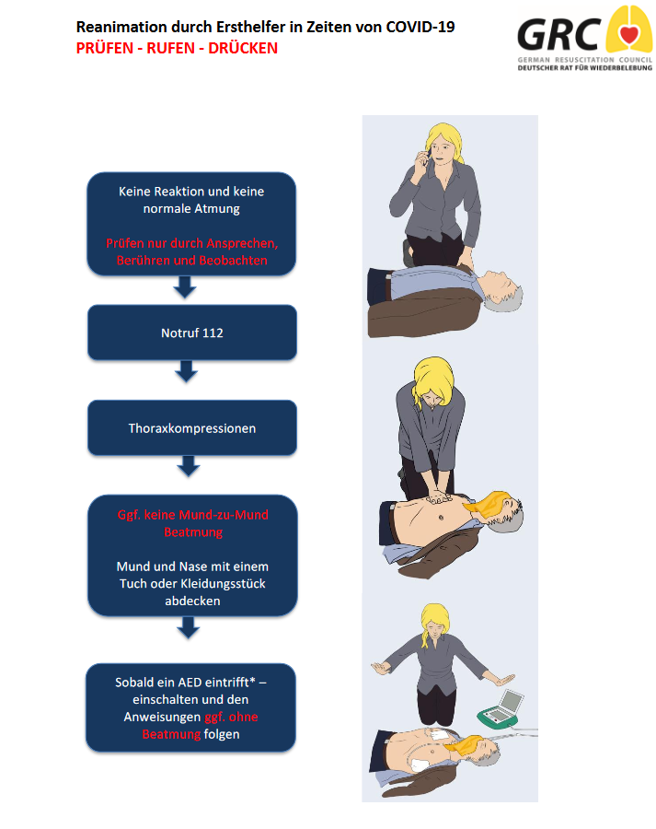
Verhältnismäßigkeit I
Das GG sieht in §2 das Recht auf Leben und körperliche Unversehrtheit vor. Ein Grundrecht auf Gesundheit existiert nicht. Das BVG hat 2006 Geurteilt^{Ä1}, dass der Staat zur Abwehr einer Gefahr für viele nicht das Leben von wenigen gefährden darf. Stirbt also nur ein Mensch in Folge einer Maßnahme gegen COVID-19 war diese Maßnahme unverhältnismäßig.
Im April stirbt im Krankenhaus Barmherzige Brüder München ein Junge an einem Darmverschluss, da sich die Eltern aus Furcht vor COVID-19 nicht zum Arzt trauten.
Mit Sicherheit unverhältnismäßig ist die Praxis Kranken die nicht SARS-CoV-2 positiv sind die Behandlung zu verweigern, weil man auf einen positiven Patienten wartet. Aufgrund dieser Praxis wurden in Deutschland hundertausende Operationen verschoben.
Weite Teile der Maßnahmen sind daher unverhältnismäßig.
Der GRC empfiehlt^{Ä2} bei Reanimation von Fremden auf Mund-zu-Mund Beatmung zu verzichten um Ansteckung mit SARS-CoV-2 zu vermeiden. Auch diese Empfehlung ist geeignet einen Menschen akut zu gefährden oder durch unterlassene Hilfe zu töten um eine hypothetische Gefahr abzuwehren. Bild: GRC

Slide 13
Verhältnismäßigkeit II
Eine alternative Beurteilung der Verhältnismäßigkeit kann im Vergleich zu anderen Lebensrisiken erfolgen. Beispielsweise liegt die Wahrscheinlichkeit pro 100.000 gefahrener km an einem Verkehrsunfall zu versterben bei 1:4717.
zu sterben so gering, dass ein Bürger mehr Sorge vor Krankenhauskeimen haben muss als vor COVID-19. Gemessen an den Maßnahmen die in Deutschland gegen Gesundheitsgefährdung durch Rauchen oder Alkohol unternommen werden sind die Maßnahmen gegen COVID-19 um einen Faktor 8 bis 13 überzogen.
Nur zum Abfedern des durch die Maßnahmen verursachten Konjunktureinbruchs gibt die Bundesregierung 130 Mrd. Euro aus. Suchtpräventionsmaßnahmen sind der Regierung 2020 1,7 Mio Euro wert. Die Reduzierung von COIVID-19 Todesfällen ist der Bundesregierung also 76.000 mal mehr Wert als die Reduzierung der 195.000 jährlichen Todesfälle im Zusammenhang mit Alkohol- und Tabakkonsum.
Zweifel an der Verhältnismäßigkeit sind angebracht.
Die nebenstehende Tabelle gibt weitere Beispiele und setzt Sie in Relation zu COVID-19 Verläufen in verschiedenen Ländern. Man sieht, das in Schweden bei verhältnismäßig geringen Maßnahmen das Risiko immer noch klein ist im Vergleich zu Alkoholkonsum, Rauchen oder der Hong Kong Grippe von 1968. In Deutschland ist durch die COVID-19 Maßnahmen das Risiko an COVID-19
COVID-19 in DE | 1:9222
COVID-19 in SWE | 1:2575
COVID-19 in ITA | 1:1714
Starke Grippewelle | 1:3320
Hong Kong Grippe | 1:1383
Krankenhauskeime | 1:4150
Alkohol | 1:1122
Rauchen | 1:686
Suizid | 1:8988

Slide 14
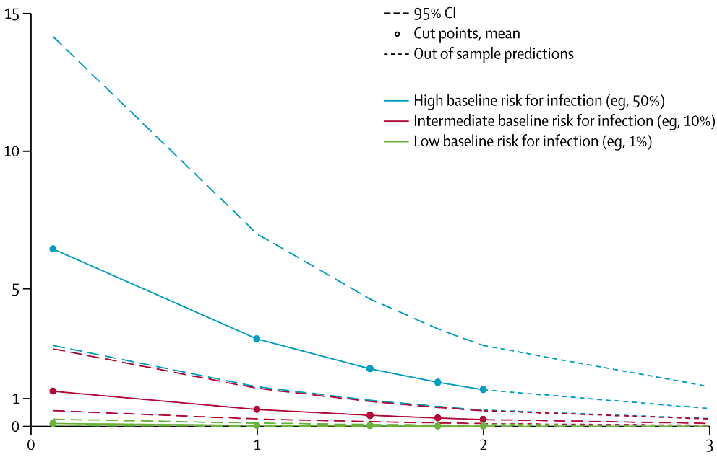
Händewaschen und Abstand halten
Es gibt Wege wie jeder beim Infektionsschutz helfen kann:
HÄNDEWASCHEN: Da Schmierinfektion nicht der primäre Infektionsweg des Erregers ist, kommt Händewaschen ebenfalls keine primäre Bedeutung zu. Als Hygienemaßnahme ist es immer sinnig.
ABSTANDHALTEN ist die primäre Empfehlung zur Vermeidung von Ansteckung. Die Grafik zeigt die Zusammenfassung der Studien^{Ä5}:
Auf dem Gipfel der COVID-19 Welle waren größenordnungsmäßig 10% (inklusive Dunkelziffer) infiziert. D. h. 1 m Abstand war 2,2 mal sicherer als 0 m. 1,5 m sogar 3,6 mal. Zum Ende der Welle (ab KW20) sind weniger als 1% infiziert. Das Ansteckungsrisiko variiert jetzt nicht mehr mit dem Abstand (grüne Kurve).
Abstandhalten hat daher spätestens seid Mitte Mai keine relevanten Auswirkungen auf das Infektionsgeschehen.
Schnittpunkte, Mittelwert
Vorhersagen
Hohes Basisrisiko für Infektion (z. B. 50%)
Mittleres Basisrisiko für Infektion (z. B. 10%)
Niedriges Basisrisiko für Infektion (z. B. 1%)
Absolutes Ansteckungsrisiko [m]
Abstand [m]

Slide 15
Mund-Nase-Bedeckung (MNB)
Das tragen einer MNB reduziert das Risiko angesteckt zu werden und anzustecken. In welchem Umfang ist umstritten. Eine Metaanalyse legt nahe das extrem hochwertige MNB das Ansteckungsrisiko um einen Faktor 3 bis 14 reduziert^{Ä5}. Betrachtet man singulär die Frage ob MNB das Infektionsgeschehen reduziert, dann ist die Antwort JA.
Möchte man eine statistisch signifikante oder gar einen in der Gesamtpopulation messbaren Nutzen fällt die Antwort anders aus. Die Tabelle zeigt wie sich das Sterberisiko für ältere in Abhängigkeit von der erreichten Durchseuchung D verändert:
Realistisch erreicht wurde z. Z. eine Durchseuchung von etwa 6%, d. h. ein maximales Zusatzrisiko von 0,6% lag real vor. In diesem Fall bringt die Maske eine Reduktion auf 0,06%, wenn man eine 90%ige Schutzwirkung unterstellt. Verglichen mit der Schwankung der Sterbezahlen über 100 Jahre von etwa 12% bringt das dem Individuum quasi nichts und ist damit ein klassischer Fall des Präventionsparadox nach Rose. Tragen alle MNB, kann man eine Reduktion in den Infektions- und Todeszahlen sehen, wenn der Effekt groß genug ist. Leider sieht man in den Graphen nichts was man mit einem positiven Effekt der Maskenpflicht in Verbindung bringen könnte.
Ein Nutzen der Maskenpflicht wäre daher vielleicht zu Beginn der Pandemie messbar gewesen. Ab dem Zeitpunkt der Einführung ist eine Auswirkung auf Infektions- oder Sterbezahlen nicht erkennbar.
Alter | COVID-19 Mortalität | Mortalität | Erhöhung D=1% | Erhöhung D=10% | Erhöhung D=66%
70-79 | 1:3637 | 1:35 | 0,10% | 1,0% | 6,53%
80-89 | 1:1263 | 1:14 | 0,08% | 0,8% | 5,28%
90+ | 1:488 | 1:4 | 0,03% | 0,3% | 1,98%

Slide 16
Nebenwirkungen der MNB
Fikenzer et al. haben untersucht inwieweit die Leistungsfähigkeit gesunder, sport-licher, Männer beim Tragen von MNB eingeschränkt wird. Zu den signifikant-esten Feststellung gehört eine Reduktion der Atemparameter und der Leistung^{Ä8}.
Die Grafik zeigt die Situation am Beispiel der Atemfrequenz in Ruhe (AF). Von den 68% deren AF zwischen 85%-115% liegt werden 2,14% eine Reduktion auf 30%-50% erleben. Überschlagsmäßig halbiert also MNB die Atemfrequenz bei etwa 1% der Träger. 10% haben Reduktionen zw. 25%-50%.

Slide 17
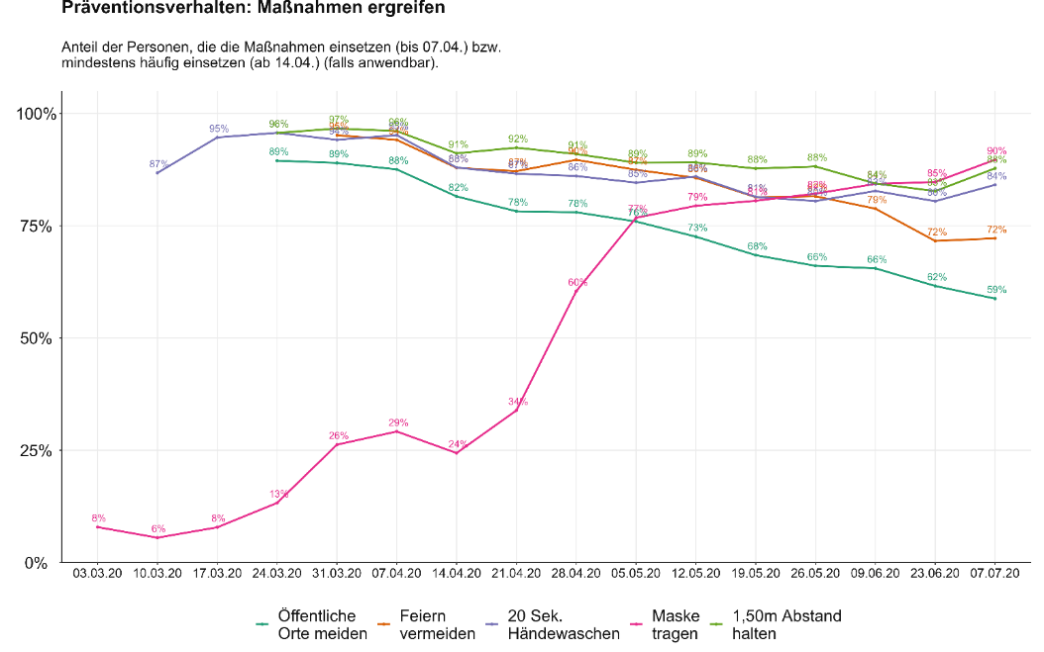
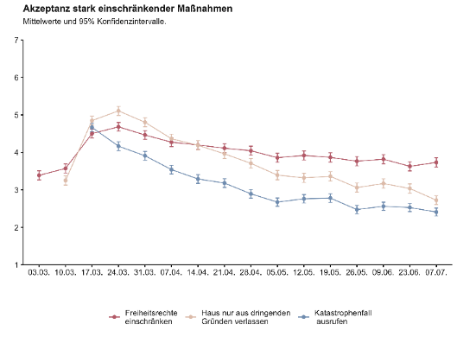
Umsetzung und Akzeptanz der Maßnahmen
Die Universität Erfuhrt erhebt im Rahmen des COVID-19 Snapshot Monitorings (COSMO)^{u1} bereits seit März umfangreiche Daten zur Wahrnehmung der Pandemiesituation in der Bevölkerung. Bezüglich des Umsetzens von Präventiven Maßnahmen zeigt sich extrem hohe
(1) (2) (3) (4)
[u1]
Bereitschaft. Feiern und öffentliche Orte werden auch nach den Lockerungen noch gemieden.
Die Akzeptanz zum Katastrophenfall und Bewe-gungseinschränkung schwindet, bleibt bei Einschränkung der Freiheitsrechte aber hoch.
(1) (2) (3) (4)
[u1]

Slide 18
Compliance der Bevölkerung
Zum Zeitpunkt des Lockdowns (3) wird dieser von Hälfte der Bevölkerung begrüßt, Zustimmung fällt dann schnell ab. Der Lockdown wird 18 Tage stark befolgt. Zu jeder Zeit halten sich mehr daran als Ihn befürworten. Seid sich 2 Haushalte wieder treffen dürfen, gibt es mehr Leute die sich von COVID-19 bedroht fühlen als sich strikt an den Lockdown halten.
Etwa ab der Maskenpflicht steigt die generelle Ablehnung der Maßnahmen und das Gefühl der Bedrohung stagniert.
(3) Hat zwar nachweislich keine Auswirkungen auf das Infektionsgeschehen, aber sehr wohl zu Einschränkungen in der Bevölkerung geführt, die damit ebenfalls keinen Einfluss auf das Infektionsgeschehen hatten.
(1)
(2)
(3)
(a)
(4)
(b)
(c)
Geschäfte öffnen langsam wieder
2 Haushalte dürfen sich treffen
10 Leute dürfen sich treffen

Slide 19
Lockerungen
Da die Lockerungen sehr Bundeslandspezifisch vorgenommen wurden, wird dies am Beispiel Bayerns betrachtet^{L7-L9}. Durch die hohen Infektionsraten sieht man Effekte hier am deutlichsten.
Einen Anstieg der Zahlen gibt es trotz Lockerungen nicht.
a
b
c
defg h
i
j
k
lm
n o
p
q
Kontakt mit einer Person außerhalb des Haushalts erlaubt
Baumärkte, Gärtnereien und Gartencenter öffnen
Geschäfte bis 800 m² öffnen, Abschlussklassen finden statt
Einführung der Maskenpflicht
Friseure und Fußpfleger öffnen
Familie (Eltern, Großeltern, Geschwister) darf besucht werden
Zwei Haushalte dürfen sich treffen
Alle Geschäfte öffnen unter Auflagen, Waldkindergärten öffnen
Biergärten und Außengastronomie öffnet, manche Schulklassen wieder ok
Speiselokale öffnen, Vorschule öffnet
Hotels öffnen
„Black Lives Matter“ Demonstrationen
Freibäder, Tanz- und Fitnessstudios öffnen unter Auflagen, Sport im Freien mit 20 Leuten erlaubt, 10 Musiker dürfen proben
Kultur&Konzerte drinnen bis 50, draußen bis 100, Kinos öffnen, Schulen im Wechselbetrieb
Ende Katastrophenfall, 10 Personen im öffentlichen Raum, Privat unbegrenzt
Geschlossene Gesellschaft drinnen bis 50, draußen bis 100 ok, Kultur drinnen bis 100, draußen bis 200 ok, Hallenbäder öffnen
Maskenpflicht in Theatern, Konzerten und Kinos gelockert.
[L7-L10]

Slide 20
Warum gibt es trotz Lockerung keinen Anstieg?
HYPOTHESE 1: Aufgehobene Maßnahmen waren wirkungslos. Es wurde ausführlich gezeigt, dass der Lockdown sicher, und Schulschließungen wahrscheinlich wirkungslos waren. Entsprechend ist es nur Konsequent, dass auch die Aufhebung nichts verändert.
Es wurde außerdem gezeigt, dass SARS-CoV-2 sich primär über Superspreading Events verbreitet, dass die Absage von Großveranstaltungen als Maßnahme vermutlich eine Wirkung hat und es im Freien so gut wie nie zu Ansteckung kommt. Zu erwarten ist, dass Lockerungen bei In-Door Großveranstaltungen mit schlechter Belüftung (wie z. B. Diskos) wieder Probleme geben wird. Entsprechende Erfahrungen gibt es in Südkorea^{w8}.
HYPOTHESE 2: Hygienemaßnahmen wie Abstandhalten und Maskenpflicht haben einen Anstieg nach Lockerungen verhindert. Dies widerspricht den Erkenntnissen von Chu et al. die gezeigt haben, dass selbst das hocheffektive Abstandhalten bei niedrigen Prävalenzen, wie wir sie haben, keinen erwähnenswerten Effekt auf das Infektionsrisiko hat^{Ä5}. Auch wenn diese Metastudie falsch wäre, würde dies nichts an der Feststellung ändern, das auch mit weniger gravierenden Einschnitten, als im März verhängt, das Infektionsgeschehen kontrollierbar ist.
HYPOTHESE 3: Herdenimmunität ist erreicht. Dafür spricht, dass vermutlich 45% für Herdenimmunität ausreichen, dass 34% Hintergrundimmunität haben, damit müssten sich nur noch 9,1 Mio infizieren, die bei einer IFR von 0,1% zu ca. 9100 Toten führen würden, was ziemlich genau der aktuellen Opferzahl entspricht. Damit wäre ein wiederaufflammen des Infektionsgeschehens, in größerem Stil ausgeschlossen.
HYPOTHSE 4: SARS-CoV-2 ist saisonal. Dagegen spricht, dass COVID-19 in vielen Ländern trotz Sommer noch auf dem Vormarsch ist.

Slide 21
HYPOTHESE 5: Verhaltensänderungen in der Bevölkerung waren ausreichend. Dafür spricht, dass Mobilitätsverhalten vor den Regierungsmaßnahmen abnahm, der R-Wert auch ohne (2) und (3) unter 1 gefallen ist und die Compliance der Bevölkerung zu den Hygienemaßnahmen sehr hoch ist.
HYPOTHESE 6: Kontaktverfolgung durch die Gesundheitsämter läuft besser. Dafür spricht, dass dies bei niedrigeren Zahlen natürlich einfacher ist und die Ämter jetzt Übung haben.
SAMMELHYPOTHESE: Alles trägt ein Stückweit bei. D. h. der Nutzen aufgehobener Maßnahmen war null bis gering, Teile der erlassenen Hygeniekonzepte greifen, man ist der Herdenimmunität näher, sommerliches Wetter verleitet zum Aufenthalt im freien wo das Ansteckungsrisiko dramatisch reduziert ist, die Bevölkerung macht mit und die Gesundheitsämter sind in der Kontaktverfolgung besser.

Slide 22

MEDIZIN
PHARMACEUTISCHE OPTIONEN

Slide 23
Impfung I
Obwohl Corona Viren die Menschen schon immer begleiten gibt es bisher gegen keinen von Ihnen einen für den Menschen zugelassenen Impfstoff. Bei dem Verwandten Virus SARS-CoV der 2003 zum ersten mal aufgetreten ist fanden Tierversuche an Mäusen um Hamstern 2010 statt. Die erreiche Immunität war mit etwa 18 Wochen sehr kurzweilig. Versuche mit Mäusen 2012 zeigten schwere Nebenwirkungen durch Autoimmunreaktionen^{M1,M2}.
Dennoch ist die EU Kommission zuversichtlich binnen 12-18 Monaten einen Impfstoff entwickeln zu können^{M3}. Die Impfstoffentwicklung läuft dabei nach diesen Schritten ab^{M4}:
Studien mit weniger als 100,000 Teilnehmern sind statistisch gesehen nicht geeignet Impfschäden in der Größenordnung 1:10,000 zuverlässig zu erkennen.
Bei schweren Impfschäden bei einem von 10.000 haben Personen unter 69 Jahren, statistisch gesehen, ein größeres Risiko durch den Impfstoff als durch die Krankheit. Sinnvoll ist daher eine Impfung nur für Risikogruppen. In Deutschland zählen zur Risikogruppe pauschal 13,1 Mio. Bürger über 70, 8 Mio. Asthmatiker, 7,8 Mio. Schwerbehinderte und 1,7 Mio. herzkranke^{M5}, macht in Summe etwa 22 Mio. da es Menschen gibt die zu mehr als einer Gruppe gehören.
Analyse | Design | Tierversuche | Versuche mit Freiwilligen
Wie wirkt der Virus? Welche Struktur hat er? | Festlegen der Eigenschaften des Impfstoffs | Wirksamkeit? | Phase I | Phase II | Phase III
 |  | Verträglichkeit? | 10-30 Personen | 50-500 Personen | > 1000 Personen
 |  |  | Verträglichkeit
 |  |  |  | Dosierung, Immunantwort, Verträglichkeit | Zuverlässigkeit

Slide 24
Impfung II
Nicht alle sind gleichermaßen gefährdet, womit die Impfung nach medizinischen Bedürfnissen im Einzelfall entschieden werden sollte.
Die für den Schutz der Bevölkerung nötige Impfquote hängt von der Schwelle für Herdenimmunität ab. Bei einer Schwelle von 45% würde bereits eine Impfquote von 5% ausreichen wenn man die richtigen impft, da bereits 34% Hintergrundimmunität haben und etwa 6% mit COVID-19 erkrankten. Geht man davon aus, dass auch unter den geimpften 40% sind die bereits Immun sind müssen etwa 8,3% oder 6,6 Mio. Bürger geimpft werden. Dies entspricht einer Impfquote unter den Risikogruppen von 30%.
Weltweit liefen am 2.7.2020 bereits 158 Impfstoffprojekte, von denen sich 2 in Phase III befinden. Der erste Kandidat ist ein Vektorimpfstoff auf Basis eines Adenovirus. Dabei wird ein zur Vermehrung im Menschen unfähiger Adenovirus so verändert das er die SARS-CoV-2 typischen Spikes auf der Oberfläche ausbildet. Phase III läuft seit dem 20.6. an 17.000 Propanden^{M9,M10}. Die Technologie ist relativ neu, wurde aber bereits an Ebola Impfstoffen erprobt^{M6}.
Der zweite weit fortgeschrittene Kandidat ist ein Totimpfsoff der seit dem 12.4.2020 in China an 1120 Freiwilligen zwischen 18 und 59 in einer Placebo kontrollierten Doppel-Blind Studie getestet wird^{M8}. Bei Totimpfstoffen werden SARS-CoV-2 Virionen ohne funktionsfähige RNA injiziert. Die Technologie ist sehr lange erprobt.
Bei mRNA Impfstoffen wird abgespeckte Virus RNA im Körper in Zellen eingebracht. Diese produzieren jetzt Zellen die aussehen wie SARS-CoV-2 Virionen. Moderna steht kurz vor Phase III mit 30,000 Personen^{M11}. Die Technologie ist neu. In der 100 µg Dosis Gruppe gab es bei 7% schwere Nebenwirkungen in der 250 µg Gruppe bei 20%^{M12,M13}.

Slide 25
Impfkritik
Das Meldewesen für Impfschäden funktioniert nicht zuverlässig,
keine systematische Untersuchungen zu Langzeitfolgen
Zugabe von gesundheitsschädlichen Inhaltsstoffen
Im Rahmen der Schweinegrippe Pandemie von April‘09 bis August‘20 wurden bereits im Oktober‘09 4 Impfstoffe zugelassen^{K1,K2}. Einer davon offenbarte während der Impfkampagne Narkolepsie als Nebenwirkung. Hinweise, dass diese bereits vorab bekannt waren untergraben Vertrauen in den Zulassungsprozess^{K3}. Der Umstand, dass diese Fälle überwiegend in Skandinavien^{K4} entdeckt wurden, nährt Zweifel am Meldewesen für Impfschäden in anderen Ländern inkl. Deutschland wo etwa 5 Millionen Menschen damit geimpft wurden^{K5}.
Die Schweingrippen Pandemie war eine ausgesprochen milde Influenza die keine Übersterblichkeit verursacht hat^{c17}. Der Umstand, dass hier 4 Monate nach Pandemiebeginn bereits ein Impfstoff zugelassen wurde der erst während der Impfkampagne als schädlich erkannt wurde spricht nicht dafür, dass die Risikoabwägung für Impfkampagnen bei pandemischem Geschehen funktioniert.
Wie die Graphik zeigt ist die Impfbereitschaft bei COVID-19 hoch, und auch Impfpflicht wird nicht klar abgelehnt^{K6}.
Zentrale Kritikpunkte sind:
Fundierte Risikoanalysen die Impfrisiken mit denen der Krankheit sauber auf Basis von Eintrittswahrscheinlichkeiten, Zusammen-hängen und Folgen vergleicht werden nicht offengelegt.
Impfpflicht und Zwangsimpfungen
[K6]

Slide 26
Remdesivir
Remdesivir ist ein Arzneistoff des amerikanischen Herstellers Gilead Sciences das ursprünglich als Mittel gegen Ebola entwickelt wurde^{R6}. Wegen der nachweislich antiviralen Wirkung die auch SARS-CoV-2 Viren in Laborexperimenten erfolgreich bekämpft^{R7} wurde Remdesivir im Rahmen von Compasionate-Use Anwendungen bereits früh in der Pandemie COVID-19 Patienten verabreicht^{R8}. In Einzelfällen gab es sehr erfreuliche Behandlungsverläufe.
In breiter angelegten Studien konnte gezeigt werden, dass Remdesivir die Erholungszeit statistisch signifikant um 31% gegenüber der Vergleichsgruppe reduziert, die Auswirkungen auf die Letalität waren mit 8% in der Remdesivir Gruppe zu 11,6% in der Placebo Gruppe statistisch nicht signifikant^{R9}.
Remdesivir hat Sonderzulassungen in USA, Japan und seit dem 3.7.2020 auch in der EU zur Behandlung von COVID-19^{R10}.
Für eine generische Zulassung ist die Arzneimittelsicherheit noch nicht hinreichend überprüft. Gemäß Gelber Liste sind bei den bisherigen Phase I Studienteilnehmern folgende Nebenwirkungen aufgetreten: Venenentzündung (Phlebitis) 5,8%, Verstopfung 5%, Kopfschmerzen 4,3%, Hautblutungen (Ekchymose), Übelkeit und Schmerzen in den Extremitäten mit je 3,6%^{R11}.
. Bild:

Slide 27
Hydroxychloroquin (HCQ)
Ist ein zugelassenes und günstiges Arzneimittel, das zum länger bekannten Wirkstoff Cloroquin analog ist allerdings weniger Nebenwirkungen aufweist. HCQ verursacht keine hämolytische Anämie in Personen mit Favismus. Favismus ist die zweithäufigste Genmutation die vor allem in dunkelhäutigen Männern verbreitet ist und etwa 400 Millionen Personen betrifft. HCQ wird u. a. für die Therapie von rheumatoider Arthritis und Malaria verwendet. Häufige Nebenwirkung (<10%) ist verminderter Appetit gelegentlich (<1%) tritt Übelkeit, Durchfall, Bauchschmerzen und Hautausschlag auf^{q1}.
Seit Beginn der Pandemie werden von Therapeuten weltweit Heilungserfolge in Kombination mit Zink berichtet^{q2}. In dieser Kombination sorgt HCQ für eine Anreicherung von Zink in den Zellen wo dieses die RNA Reproduktion des Virus hemmt.
In Studien ohne Zink Gabe wurde mit hoher Signifikanz nachgewiesen, dass HCQ die COVID-19 Heilung nicht verändert^{q3}. Weniger breit angelegte Studien mit Zink und Azithromycin Gabe deuten auf um 50% verbesserte Heilungschancen bei hospitalisierten Patienten hin^{q4} und auf um 80% reduzierte Sterblichkeit bei Therapiebeginn vor der Hospitalisierung^{q5}.
Die Nutzlosigkeit der reinen HCQ gabe wurde auch im Rahmen der breit angelegten WHO Studie Solidarity festgestellt und der Studienzweig mit HCQ beendet^{q6}. Vorschläge den Arm um die Zink Gabe zu bereichern^{q7} wurden nicht umgesetzt.
Die WHO hat die Gabe von HCQ im Rahmen von Solidarity ausgesetzt nachdem im medizinischen Fachjournal Lancet ein Studie erschien die HCQ mit erhöhter Sterblichkeit assoziierte. Die Studie wurde später zurückgezogen da die verwendeten Daten Inkonsistenzen zeigten und die Originaldaten nicht zur Prüfung verfügbar gemacht werden konnten. Es besteht Betrugsverdacht^{q8}.

Slide 28
Dexamethason
Ist ein künstliches Glucocorticoid, das Entzündungen und Immunreaktionen hemmt. Das Medikament ist weit verbreitet und kostengünstig. Es wird u. a. zur Behandlung von Ekzemen und Arthritis verwendet.
Am 16.6.2020 hat die University of Oxford eine Pressemitteilung herausgegeben, dass im Rahmen des RECOVRY Programms festgestellt wurde, dass Dexamethason das Sterberisiko von COVID-19 Patienten deutlich reduzieren kann^{d7}.
Patienten an Beatmungsgeräten: -30%
Patienten mit Sauerstoffversorgung: -20%
Bei Patienten ohne Sauerstoffversorgung zeigt das Mittel keine positive Wirkung^{d7}.
Nach bisherigem Erkenntnisstand wirkt Dexamethason nicht gegen das Virus sondern federt eine übertriebene Reaktion des Immunsystems ab und erhöht so die Überlebenschancen^{d7}.
Dexamethason hat die typischen Nebenwirkungen eines Glucordticoids^{d8}.

Slide 29

UM DIE WELT
INTERNATIONALE VERGLEICHE

Slide 30
Internationale Vergleiche
Vergleiche der Entwicklung von COVID-19 über Landesgrenzen hinweg sind aus einer Reihe an Gründen mit äußerster Vorsicht zu betrachten. Rückschlüsse, dass Entwicklungen die in einem Land passieren sich deshalb auch in einem anderen Land zutragen müssen sind wissenschaftlich so gut wie nie haltbar. Kernpunkte an denen sich die Länder unterscheiden sind:
Zeitpunkt, Art und Härte der Maßnahmen
Altersstruktur: Jüngere Bevölkerung profitiert von geringerer IFR in diesen Altersgruppen.
Sozialverhalten: Sind ältere Menschen weniger gesellig sinkt das Infektionsrisiko und damit die Sterberaten.
Gesundheitssystem: Krankenhausbetten, Intensivstationen, Ärztedichte, Medizinische Ausbildung begünstigen Heilung.
Teststrategie: Viele Tests führen zu hohen Zahlen, zeitlich variierende Teststrategie macht Vergleichbarkeit fast unmöglich.
Zählweise der COVID-19 Opfer: Verdachtsfälle wie in Belgien vs. nur durch Obduktion bestätigte Fälle wie in Russland…
Umgang mit Infizierten: Zu gesunden ins Altersheim oder in Quarantäne nach Hause?
Blutgruppenverteilung: Überwiegend 0 oder A?
Größe der Risikogruppen beeinflusst Sterbefallzahlen
Hintergrundimmunität: Waren Corona Viren hier in der Vergangenheit aktiv, kann es bereits Immunität geben.
Einkommen: Wohlhabende haben eher Zugang zu guter medizinischer Versorgung als arme und eher weniger Vorerkrankungen.
Im folgenden werden ein paar Regionen näher angeschaut und später mit diesen Defiziten im Hinterkopf verglichen.

Slide 31
Italien
„Wollt ihr Bilder wie in Italien?“, so oder so ähnlich lautet eine gängige Begründung für die in Deutschland ergriffenen Maßnahmen, dabei wurde außer acht gelassen, dass es dafür auch italienische Randbedingungen braucht.
Sozialleben genießen als in Deutschland üblich und somit auch ein höheres Infektionsrisiko haben. Diese Unterschiede sind nicht wirklich überraschend und der Vergleich war zu keiner Zeit realistisch. Bilder wie in Italien waren nie zu befürchten.
Italienische Krankenhäuser kommen während der Grippesaison regelmäßig an ihre Kapazitätsgrenze^{t10}, das war auch dieses Jahr so. Die Zusätzlichen COVID-19 Fälle konnte man nicht bedienen und musste diese in Altenheime auslagern^{t11}.
Erschwerend kam hinzu, das sich der Virus in Norditalien bereits seit Dezember ausbreiten konnte^{t12}. Als die Ausbreitung entdeckt wurde war bereits ein sehr großer, nicht mehr zu kontrollierender Cluster entstanden. In Retrospektive wäre Deutschland gut beraten gewesen Bürger die aus dem Italienurlaub zurück kamen unter präventive Quarantäne zu setzen.
Betrachtet man wie das Italienische Gesundheitssystem aufgestellt ist und den Umstand das Alter und soziales Umfeld (Armut) starke Risikofaktoren sind kann man feststellen, dass Deutschland weit weg ist von Italienischen Verhältnissen. Hinzu kommt, dass Senioren in Italien ein deutlich geselligeres
 | ITA | DE
Tote/100k | 58 | 11
Gesundheitsausgaben [k€/Einwohner]^{t5} | 2,5 | 4,5
Krankenhausbetten [/1000 Einwohner] ^{t7} | 3,4 | 8,3
Arme^{t6} | 30% | 17%
Durchschnittsalter [a] ^{t8} | 46,7 | 46
Bevölkerung über 65^{t9} | 22% | 21%

Slide 32
Japan
Ergebnis: Japan zählt zu den Ländern mit der erfolgreichsten Bilanz in der COVID-19 Pandemie. Mit weniger als 8 Toten pro Million Einwohner ist Japan 14 mal besser dran als Deutschland.
Verlauf^{j5}: Ähnlich zu Deutschland (27.1) wurde Japan früh (16.1.) von aus Wuhan eingeschleppten Fällen getroffen. Daraufhin wurden Einreisebeschränkungen erlassen und Qurantänemaßnahmen verordnet. Genau wie in Deutschland wurden die aus Wuhan eingeschleppten Fälle vollständig unter Kontrolle gebracht. In Japan zählt man diese Fälle als 1. Welle.
Am 16.2. hat Präsident Abe eine interdisziplinäre Expertengruppe eingesetzt die eine Eindämmungsstrategie für eine 2. Welle entwickeln sollte.
Die 2. Welle, aus Europa, hat ihr Maximum Mitte April.
Strategie^{s1}: Aus den Erfahrungen von SARS und MERS wusste man, dass die Infektion im Wesentlichen durch wenige Superspreader getrieben werden würde. Die Maßnahmen konzentrierten sich daher darauf die Möglichkeiten für Superspreading zu reduzieren in dem man Menschenansammlungen in geschlossenen Räumen mit geringem Abstand so weit wie möglich unterbunden hat.
Außerdem etablierte man eine hocheffiziente, vollständig analoge Kontaktverfolgung bei dem nationale Expertenteams die lokalen Gesundheitsämter unterstützen. Während sich die Ämter in Deutschland primär darauf konzentrieren Kontaktpersonen des Infizierten NACH positivem Test zu ermitteln, konzentriert sich Japan darauf VOR dem Test zu suchen um das Superspreading Ereignis zu finden bei dem sich die Person ansteckte.
Japan zeigt was auch in Deutschland bei konsequenter Umsetzung des IFSGs möglich gewesen wäre.

Slide 33
New York
New York State hat, Stand 11.6., eine COVID-19 Mortalität von 124 die Stadt sogar 204 von 100,000. Innerhalb der Stadt gibt es große Unterschiede von County zu County die mit dem Einkommen skalieren. In Wayne County (25.000$ pro Kopf Einkommen) sind sogar 2857 von 100,000 an COVID-19 gestorben^{y1}.
Beiträge zur Situation in New York: Durch die Stay-Home Order melden sich Menschen erst im fortgeschrittenen Stadium im Krankenhaus; Behandlung im Anfangsstadium mit Zink und Hydroxychloroquin ist in NY verboten; Patienten werden voreilig intubiert; schlecht ausgebildete Ärzte; Mischung von SARS-CoV-2 negativen mit SARS-CoV-2 positiven im gleichen Zimmer; finanzielle Fehlanreize, aussetzen der Haftung für Fehlbehandlung und schlampige Krankenhaushygiene.
Eine lokale Antikörperstudie legt nahe das etwa 20% der Bürger in NY City infiziert waren^{y3}. Daraus ergibt sich eine IFR von ca. 1,03%
In der Bronx gibt es ca. 1,7 Krankenhausbetten pro 1000 Einwohner^{y4} in Deutschland sind es 8 Betten^{t7}.
Etwa 20% der Patienten in NY wurden künstlich beatmet, davon verstarben 88%^{v6}.
Krankenschwester und Whistleblowerin Erin Marie Olszewski hat mit Undercoveraufnahmen am Elmhurst Hospital in Queens die Lage vor Ort dokumentiert. Nach ihren Beobachtungen sind wesentliche
[Y1]

Slide 34
Schweden
Strategie: Eindämmung durch Verbot von Veranstaltungen >50 Teil-nehmer (27.3.), freiwillige Maßnahmen, Fernunterricht für Schüler und Studenten ab 16, Besuchsverbote in Altersheimen (1.4.)^{W1}.
Die Grafik der Sterbefälle illustriert: Der Vergleich der Datensätze zwischen JHU (gelb) und den amtlichen Schwedischen Daten (orange) zeigt starke Unterschiede.
bleibender Rate etwa 25% immunisiert sein^{b2}.
Bewegungdaten von Schweden zeigen, dass die Freiwilligen Maßnahmen durchaus ernst genommen wurden^{m6}.
[W2,W3]
 | SWE | DE
Tote/100k | 56 | 11
Gesundheitsausgaben [k€/Einwohner]^{t5} | 5,1 | 4,5
Krankenhausbetten [/1000 Einwohner] ^{t7} | 2 | 8,3
Arme^{t6} | 15% | 17%
Durchschnittsalter [a] ^{t8} | 40,5 | 46
Bevölkerung über 65^{t9} | 20% | 21%
Ergebnis: Schweden kommt durchschnittlich gut durch die Pandemie obwohl es wenig Krankenhausbetten hat. Trotz der vergleichsweise offenen Handhabung wurden bei Antikörpertests in Stockholm Ende April bei 7,3% solche nachgewiesen. Bis Ende Juni könnten damit bei etwa gleich-

Slide 35
Maßnahmen im Internationalen Vergleich
Die folgenden Graphen sind das Ergebnis persönlicher Analysen basierend auf Daten von IHME am 21.5.2020^{W6}. Die Analysen zeigen Trends für ausgewählte Länder und haben keinen Anspruch auf Vollständigkeit oder absolute Richtigkeit.
Der erste Graph versucht zu bewerten welche Abhängigkeiten zwischen der Reduktion der Mobilität als Maß für die Härte eines Lockdowns, der Geschwindigkeit der Reduktion, als Maß für die Reaktionszeit des Landes und der Sterberate besteht.
Die Hypothese „Ein härterer Lockdown rettet Leben“ wird von den Daten nicht getragen. Wäre sie wahr müsste Süd Korea den größten Kreis und Madrid den kleinsten haben.
Die Hypothese „Ein schneller Lockdown rettet Leben“ wird von den Daten auch nicht getragen. Dänemark hat zwar wenig Tote, Island und Süd Korea die deutlich langsamer reagiert haben aber auch.
[W3,W6]

Slide 36
Wurde die Kurve abgeflacht?
Eine flachere Kurve hat auf ihrer halben Höhe zum Maximum eine größere Breite, d. h. je breiter die Kurve, desto flacher ist sie. Die Höhe des Maximums spielt dabei keine Rolle. Ein Zusammenhang zwischen absoluten Todeszahlen mit Reaktionszeit und Härte wurde bereits zuvor betrachtet. Hier geht es jetzt um Frage wie es den Ländern gelungen ist das Infektionsgeschehen möglichst in die Breite zu ziehen. Die größe des Kreises gibt die Zeit bis zur Maßnahme an:
Währen harte Maßnahmen geeignet die Kurve abzuflachen müsste die Trendlinie von links oben nach rechts unten verlaufen. In der Praxis haben fast alle Länder den Beginn der Pandemie verschlafen, die Kurven steigen steil, in Panik greift man zu harten Maßnahmen, die Kurve fällt nun schneller wieder ab als mit weniger Maßnahmen:
Der Effekt ist allerdings ausgesprochen gering und könnte sich bei detaillierter Betrachtung als nicht signifikant erweisen.
UK
Lombardei
F
[W3,W6]
[W3,W6]

Slide 37
Auswirkungen von überlasteten Krankenhäusern
Kernziel der Abflachung der Kurve war es die Krankenhäuser im nicht zu überlasten. In dem folgenden Graphen zeigen die Kreise an wie schnell die Mobilität auf -25% gesunken ist:
Es zeigt sich deutlich je stärker und länger die Krankenhäuser überlastet sind, desto höher die Todesrate.
Der Trend überrascht nicht und wird auch von Japan nicht konterkariert, das lange gebraucht hat bis die Mobilität auf -25% abfällt, was weiter untermauert, dass eine harte Reaktion auf die Pandemie mit einschneidenden Maßnahmen nicht entscheidend ist.
Regionen die über der Trendlinie liegen, haben trotz kollabierendem Gesundheitssystems gute Arbeit geleistet, oder zu wenige COVID-19 tote gezählt. Belgien hat eher zu viele Tote gezählt. Belgien und Spanien haben generell die Mehrheit der Opfer nicht in Krankenhäusern sondern in Pflegeheimen zu beklagen.
[W3,W6,W7]

Slide 38
Government Response Index vs. Tote/Million EW
Hale et al.^{G1} haben für jedes Land einen Government Response Index (GRI) ermittelt der von 0 (keine Reaktion) bis 100 (maximaler Lockdown) reicht. Den Erfolg der Maßnahmen kann man jetzt anhand der COVIOD-19 bezogenen Todeszahl pro 1 Mio. Einwohner bewerten wie im folgenden für Länder mit mehr als 1 Million Einwohner getan ist, die Farbe gibt den aktuellen Stand zu MNB:
Die Mehrheit der Länder hat ähnliche Maßnahmen beschlossen, der Erfolg streut stark. Harte Maßnahmen waren also kein Garant für wenige Tote. Die Trendlinie zeigt erneut die eher gegenteilige Korrelation, wobei hier aufgrund der Vielzahl an Faktoren auch eine Scheinkorrelation nicht auszuschließen ist.
Südkorea und Estland zeigen, dass auch mit weniger Restriktion viel zu erreichen ist. In der Gruppe mit milden Maßnahmen sichert sich Schweden den letzten Platz und liegt im Schlussdrittel Weltweit.
Überraschend werden die weißrussischen Maßnahmen als hart eingeschätzt. Australien, Neuseeland und Dänemark zeigen das MNB keine notwendige Voraussetzung für Erfolg sind.
Weißrussland
Belgien
SWE
USA
Brasilien
Japan
China
[G1-G6]

Slide 39
Schutz von Risikogruppen
Aufbauend auf den Arbeiten von Comas-Herrera et al.^{k6} wird hier untersucht wie erfolgreich verschiedene Länder darin waren ihre Risikogruppen in Alten und Pflegeheimen zu schützen.
Das Risiko für Heimbewohner liegt in allen Ländern gravierend höher als für Mitbürger außerhalb von Heimen. Die Schlussfolgerung das Heimbewohner besonders geschützt werden drängt sich nicht auf.
Ein Zusammenhang zwischen der Härte des Lockdowns und dem Schutz der Heimbewohnern ist ebenfalls nicht zu erkennen. Comas-Herrera et al. haben in ihrer Analyse (ohne USA) festgestellt, das Länder mit weniger COVID-19 Opfern auch Heime besser schützen.
Land b: Zählen bestätigte Fälle v: Zählen vermutete Fälle | C19 Tote Heim/Alle C19 Tote | C19 Tote Heim/Heim Bewohner | Risikoerhöhung für Heimbewohner
Deutschland^{b} | 39% | 0,43% | 85
Ungarn^{b} | 24% | 0,23% | 89
Östereich^{b} | 34% | 0,32% | 92
USA^{b} | 21% | 3,58% | 103
Italien | 26% | 3,10% | 113
Frankreich^{b+v} | 49% | 2,37% | 113
Belgien^{b+v} | 64% | 4,97% | 124
Schweden^{b+v} | 47% | 2,77% | 124
UK^{b+v} | 41% | 5,33% | 140
Kanada^{b+v} | 85% | 1,46% | 159
Norwegen^{b} | 65% | 0,40% | 186
Neuseeland^{b+v} | 69% | 0,04% | 187
Slowenien^{b} | 81% | 0,46% | 192
Irland^{b+v} | 58% | 3,20% | 193
Spanien^{b+v} | 69% | 6,10% | 213
Verglichen wird auf Basis von 3 Zahlen:
Die erste Spalte Zeigt den Anteil der mit COVID-19 verstorbenen Heim-bewohner an der Gesamtzahl der COVID-19 Opfer. Hier stehen die USA vor Ungarn und Italien, wobei Italien noch nicht alle COVID-19 Toten in Heimen systematisch erfasst hat.
Die zweite Spalte zeigt den Anteil der Heimbewohner die mit COVID-19 verstorben sind. Hier liegt Neuseeland vor Ungarn und Österreich.
Zuletzt die dritte Spalte nach der die Tabelle sortiert ist. Sie zeigt um welchen Faktor das Risiko für einen Heimbewohner höher ist an COVID-19 zu sterben im Vergleich zu über 70 jährigen in der Gesamtpopulation.
[k7,k8]

Slide 40
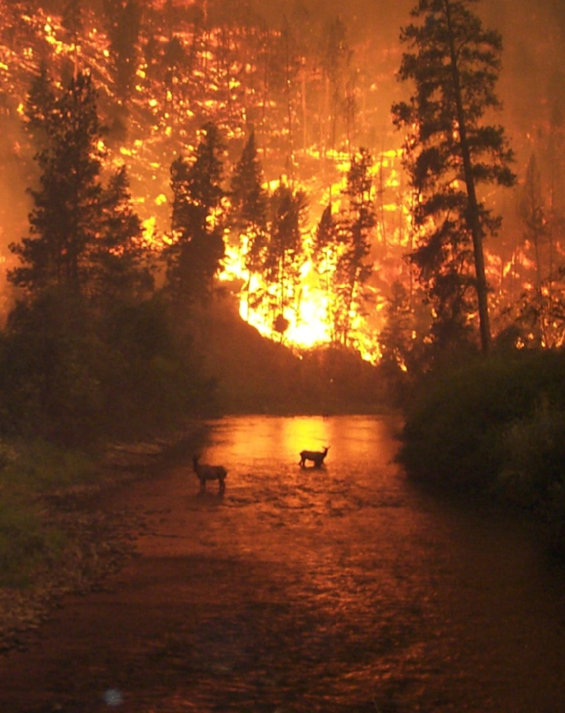
FOLGEN
DER PANDEMIE BEKÄMPFUNG

Slide 41
Wirtschaftliche Folgen der Pandemiebekämpfung
Die Reaktionen auf die COVID-19 Pandemie haben eine Wirtschaftskrise historischem Ausmaßes ausgelöst, deren volle Folgen noch nicht absehbar sind. Ausgangsbeschränkungen und Geschäftsschließungen haben die Nachfrage einbrechen lassen während Produktionsausfälle zu Lieferengpässen geführt haben^{f5}. Die Tabelle zeigt die Auswirkungen auf die Wirtschaftsleistung verschiedener Branchen^{f5}.
. Im Vergleich zur Hong Kong Grippe zeigt sich der wirtschaftliche Schaden der von Entscheidungsträgern heute
In Europa wird es wird es zum größten Wirtschaftseinbruch seit der Großen Depression kommen. Das BIP wird in der EU um 8,3% zurück gehen in DE um 6,3%. Die Arbeitslosenquote wird von 6,7% auf 9% steigen. Die Grafik zeigt die Entwicklung des BIP und Prognose für Deutschland und Frankreich (stellvertretend für die EU)^{f6}
Branche
Reisebüros und Veranstalter | -84%
Luftfahrt | -76%
Gastgewerbe | -68%
Gesundheitswesen | -45%
Kunst, Unterhaltung, Erholung | -43%
Fahrzeugbau | -41%
Pharmaindustrie | +7%
und damals verursacht wurde. Schwächung der Wirtschaftsleistung kann auch die Gesundheits-systeme schwächen und Lebenserwartung senken.
Arbeitslosigkeit und sozialer Abstieg erhöhen die Gesundheitsrisiken nicht nur bei COVID-19.
Hong Kong Grippe
Finanzkrise
[f6,f7]

Slide 42
Gesundheitliche Folgen der Pandemiebekämpfung
Ziel der Bundesregierung in der COVID-19 Pandemie war es Menschen vor Infektion zu schützen und das Gesundheitssystem nicht zu überlasten. Dazu wurde den Menschen geraten zu Hause zu bleiben und elektive Operationen verschoben^{E1}. Elektiv wurde dabei manchmal nicht im Sinne der Gesundheit des Patienten ausgelegt^{E2}. Insgesamt wurden 908,000 OPs verschoben, darunter 52,000 Krebs OPs, das sind 24% der geplanten Krebs OPs^{E3}.
fehlenden Behandlungen im März/April auf die Zahlen auswirkt lässt sich nicht abschätzen. Kapazitäten für hypothetische Patienten vorzuhalten, war keinen Fall im Sinne der realer Patienten.
Behandlungen im KH | -39%
Elektive Operationen | -79%
Herzinfarkt Notfälle | -31%
Schlaganfall Vorstufe | -37%
Schlaganfall Notfälle | -18%
Herz-Kreislauf-Krankheiten | -42%
Muskel-Skelett-System | -65%
Blinddarm Entfernung (ohne) | -28%
Blinddarm mit Entzündung | +8%
Brustkrebs OPs | +11%
Brustrekonstruktionen | -76%
Gutartige Gebärmuttertumore | -66%
Gebärmutterkrebs | +23%
Hüftprothesen | -79%
Oberschenkelhalsbrüche | 0%
Die AOK hat die Daten ihrer 27 Mio. Versicherten für März/April untersucht (Tabelle) und mit dem Vorjahr verglichen^{E4}. Auch berechtigt wirkende verschobene OPs können im Einzelfall schlimme Konsequenzen haben.
Es ist allerdings auch ein Trend erkennbar, das gerade Herzinfarkt und Schlaganfall Patienten zu oft der Aufforderung „stay-at-home“ nachgekommen sind. An Schlaganfall sterben jedes Jahr in Deutschland etwa 64,000^{E5}, am Herzinfarkt 70,000^{E6}. An Herz-Kreislauf-Krankheiten sterben in Deutschland jedes Jahr ca. 340.000^{o7}. Inwieweit sich die

Slide 43
Lebenserwartung
An der Universität Freiburg gibt es ein Forschungszentrum für Generationen-verträge. Gemäß des Institutsleiters Prof. Raffelhüschen sinkt für je 1% Reduktion im BIP die durchschnittliche Lebens-erwartung um 0,89 Monate, da höheres BIP, mehr Fortschritt bedeutet der auch der Medizinischen Versorgung zu gute kommt. Daran ändert auch die Investitionen in medizinische COVID-19 Forschung nichts, da COVID-19 nicht zu den dominierenden Todesursachen zählt. Bei einem BIP Rückgang von 6,3% beträgt der Verlust 37 Mio. Lebensjahre, etwa 5 Monate pro Einwohner^{B1}.
Im Vergleich dazu entsprächen 60.000 vermiedene Tote durch COVID-19 unter Berücksichtigung des Lebensalters etwa 557.000 Lebensjahre, und unter Berücksichtigung von Vorerkrankungen etwa 180.000 gewonnene Lebensjahre^{B1}.
Der Preis an bezahlten Lebensjahren überwiegt die geretteten also 205-fach.

Slide 44
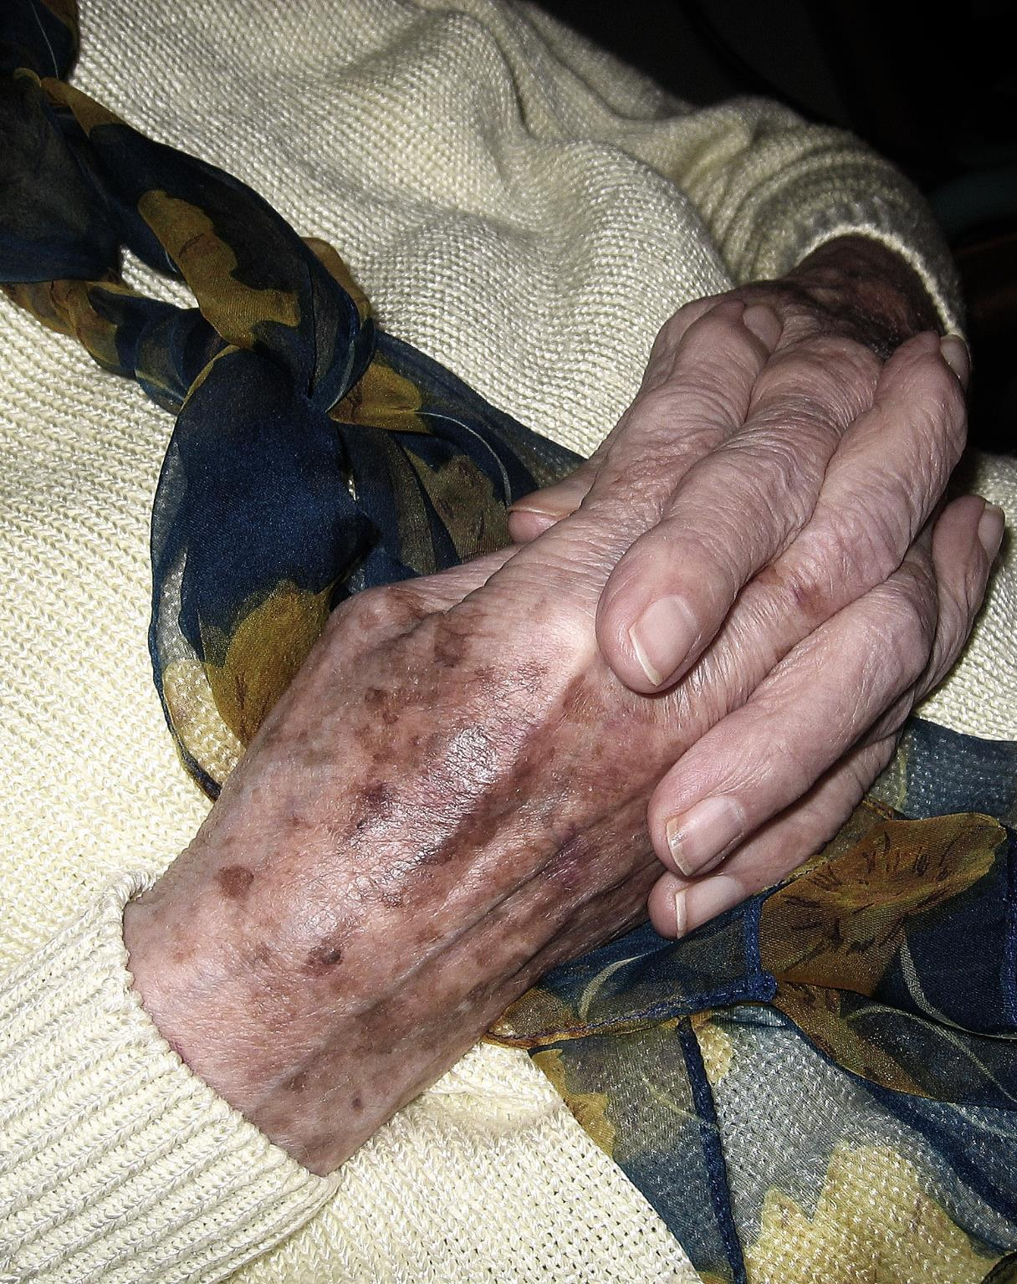
Psychologische Folgen
Leo Sher^{B4} hat sich die psychologischen Auswirkungen der Pandemie und der ergriffenen Gegenmaßnahmen genauer angeschaut und kommt zu dem Schluss, dass die psychologischen Folgen noch Monate und Jahre nach der Pandemie anhalten werden. Gemäß der aktuellen Studienlage führt die Pandemie zu:
Verzweiflung
Angstgefühlen
Furcht vor Ansteckung
Depression
Schlaflosigkeit
Zusammen mit Sozialer Isolation, Unsicherheit über die Zukunft, chronischem Stress und wirtschaftlichen Schwierigkeiten können psychologische Erkrankungen, Depression, Angstgefühle und Drogenmissbrauch zunehmen^{B4}.
In USA stieg beispielsweise der Verkauf von Alkohol in KW11 um 55%, online sogar um 213% im Vergleich zum Vorjahr^{B4}.
Offenbar aus Furcht vor einer COVID-19 Erkrankung „flohen“ Pfleger aus einem Seniorenheim nahe Montreal, Kanada. 31 Bewohner wurden in der Folge tot aufgefunden. Ermittlungen wegen fahrlässiger Tötung laufen^{B5,B6}.

Slide 45

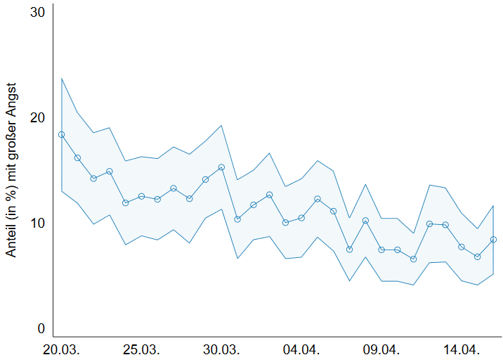
Suizidrate
Etwa 10% bis 20% hatten März/April starke Angstgefühlen wegen COVID-19^{u5}:
Der Berliner Rechtsmediziner Michael Tsokos berichtet, dass er als völlig neues Phänomen erlebt, dass sich Menschen aus Angst vor COVID-19 umbringen, die gar nicht an COVID-19 erkrankt sind^{u6}.
Dennoch zeigen sich bisher in den Suizidstatistiken ausgewählter Bundes-länder bisher keine Erhöhungen^{u7}. Die Bundesweite Statistik wird 2021 verfügbar.
[u5]
US Notfallmediziner Mike deBoisblanc aus Wallnut Creek bei San Francisco, Kalifornien sagt in nur 4 Wochen Lockdown hätte er so viele Selbstmordversuche gesehen wie sonst im ganzen Jahr^{u8}.

Slide 46
Häusliche Gewalt
Steinert und Ebert haben in einer Befragung an 3.800 Frauen zwischen 18 und 65 Jahren repräsentative Daten für die 25,274 Mio. Frauen in dieser Altersgruppe zu emotionaler, körperlicher und sexueller Gewalt erhoben. Zusätzlich wurde körperliche Gewalt gegen Kinder untersucht. Ein Vergleich der Zahlen mit der Situation vor der Pandemie ist den Wissenschaftlerinnen leider nicht möglich, dennoch sind die Ergebnisse ein interessantes Stimmungsbild^{H6,H7}:
Inwieweit das nun Pandemie bedingt ist lässt sich anhand des dritten Risikofaktors rudimentär abschätzen, der für eine Zunahme um Faktor 1,8 bei Frauen und 1,4 bei Kindern sorgt. Nimmt man diesen Faktor zur Hilfe um zwischen mit und ohne Pandemie zu unterscheiden ergeben sich 388.400 zusätzliche Vergewaltigungen.
Die Höchststrafe für Vergewaltigung liegt in Deutschland bei 15 Jahren, die selbe Zeit nach der ein verurteilter Mörder frei kommen kann. Betrachtet man die Ähnlichkeit der Strafmaße, erscheint es nicht angemessen diese Konsequenzen im Rahmen der Bekämpfung einer Pandemie mit IFR ca. 0,1% als Preis zu akzeptieren.
 | Opfer | Anteil^{H7}
Körperliche Gewalt vs. Frauen (z. B. Schläge) | 752.525 | 3,1%
Körperliche Gewalt vs. Kinder (z. B. Bestrafung) | 593.667 | 6,5%
Vergewaltigung | 873.900 | 3,6%
Frau fühlt sich vom Partner bedroht | 922.450 | 3,8%
Frau darf Haus nicht ohne Erlaubnis verlassen | 534.050 | 2,2%
Partner reguliert Kontakte der Frau | 1.116.650 | 4,6%
Am Beispiel der körperlichen Gewalt haben Steinert und Ebert Risikofaktoren näher untersucht:
^{[H7]}

Slide 47
Angst
Mit steigenden Fallzahlen in Europa wurde in der deutschen Medienlandschaft, von Politikern und Experten Angst vor COVID-19 verbreitet. Gemäß des geleakten Strategiepapiers der Bundesregierung solle das Worst Case Szenario in der Öffentlichkeit Präsent gehalten werden, eine Schockwirkung erzielt werden und mit der Urangst vor dem Ersticken hantiert werden^{a6}.
Die Mission ist gelungen. In nicht repräsentativen Online-Umfragen geben um die 60% an Angst vor dem Virus zu haben, aus Angst vor Ansteckung kommen sich Menschen nicht zu nahe, Händeschütteln und Umarmungen bleiben auf der Strecke, Kinder betteln ihre Eltern um mehr Medikamente an damit ihnen die Nase nicht läuft und sie weiter in den Kindergarten gehen dürfen^{a7}.
Etwas wird von dieser Angst bleiben. Genauso wenig wie Leute heute noch wilde Beeren aus Angst vor dem Fuchsbandwurm essen, wird es viele Menschen geben die mit COVID-19 Phobien aus der Pandemie hervorgehen. Wenn die Angst vor dem Kontakt mit anderen Menschen bleibt, besteht die Gefahr das wir der nächsten Generation die Botschaft mit auf den Weg geben: Nähe zu anderen Menschen ist gefährlich. Wie das die Fähigkeit dieser Kinder beeinflusst Beziehungen aufzubauen und Empathie für andere zu empfinden werden zukünftige Studien zeigen.
Der Grad zwischen Angst und Vorsicht ist natürlich schmal und gerade bei einer Erkrankung wie COVID-19 die für manche subjektiv gesehen eine große Bedrohung darstellt und für andere eine marginale wird es immer zwei Meinungen geben. Meinungsfreiheit ist der Kern einer jeden Demokratie und der Meinungspluralismus entscheidender Unterschied zu Diktaturen, wo die Angst vor anderen Meinungen zur Zensur führt.

Slide 48
Zusammenfassung
Herkunft und Nachweis
Es ist eine Zoonose und kann über PCR im Menschen zuverlässig nachgewiesen werden, AK Nachweise sind weniger aussagekräftig
Sterblichkeit
99,99% der Bundesbürger werden die Pandemie überleben
Nur etwa 3,3% der COVID-19 Toten haben keine Vorerkrankung
Im Vergleich zu anderen Todesursachen ist C-19 bedeutungslos
Heimbewohner haben ein etwa 100-faches COVID-19 Sterberisiko
Wirkung der Maßnahmen
Kontaktverbote waren ohne und Schulschließlungen sehr wahrscheinlich ohne Auswirkung auf das Infektionsgeschehen.
Härtere Maßnahmen reduzieren COVID-19 Tote nicht
Das Gesundheitssystem hätte eine 11x größere Welle verkraftet.
Die Maßnahmen kosten 100x mehr Lebensjahre als sie retten
Etwa 400,000 zusätzliche Vergewaltigungen durch den Lockdown
Infektionsgefahr
Kontakte im Freien und gut belüfteten Räumen sind unbedenklich
Die Prävalenz ist aktuell sehr niedrig und war vermutlich nie hoch
Bei kleiner Prävalenz ist Nutzen von Abstand&MNB nicht messbar.
Ursache für Abschwächung des Infektionsgeschehens
Über die tatsächliche Ursache der Abschwächung des Infektionsgeschehens kann nur hypothetisiert werden. Möglich ist
das Herdenimmunität, die zwischen 11% und 45% liegen dürfte bereits erreicht wurde oder man nah dran ist,
Verhaltensveränderungen (Abstand, Selbstisolation, meiden von Menschengruppen) eingetreten sind oder die
Absage von In-Door Großveranstaltungen sehr wirksam ist.
Wahrscheinlich ist eine Kombination daraus.

Slide 49
Was sollte man tun?
Das Problem der COVID-19 Pandemie ist der weltweite Fokus auf die akkumulierte Zahl positiver PCR Nachweise. Die Relevante Messgröße ist die Prävalenz, deren wöchentliche Messung mit randomisierten, repräsentativen und statistische relevanten Stichproben große Priorität haben sollte. Mindestens 10% der wöchentlichen PCR Testkapazität sollte auf die Prävalenzmessung verwendet werden. Gemäß der Prävalenz können Landkreis (LK) bezogen Maßnahmen eingeleitet werden. Nur bei bekannter Prävalenz ist der Positive Vorhersagewert der PCR Messung überhaupt ermittelbar.
Mit einer Langzeitmessung der Prävalenz kann die Durchseuchung und andere epidemiologische Parameter zuverlässig ermittelt werden. In Deutschland sind bereits über 200 Mio. Euro in PCR Tests geflossen aber nur 65.000 in eine systematische Untersuchung von Durchseuchung und IFR. Sinnvoll wäre daher:
Umgehender Beginn einer wöchentlichen Prävalenzmessung.
Aufhebung aller Einschränkungen in Landkreisen ohne Prävalenz.
Bestimmung der Hintergrundimmunität mit größerer Statistik.
Akkurate Bestimmung der Durchseuchung.
Besserer Schutz von Risikogruppen, vor allem in Heimen.
Erlauben von In-Door Großveranstaltungen abhängig vom Belüftungskonzept.
Erlauben von Out-Door Großveranstaltungen
Gründliche auch rückwärtsorientierte Kontaktverfolgung^{a6}
Verstärktes Testen in LK höherer Prävalenz um Cluster zu finden
Heimquarantäne für Rückkehrer aus Ländern mit unklarer Prävalenz.

Slide 50

ZUNKUNFT
WAS IST ZU ERWARTEN?

Slide 51
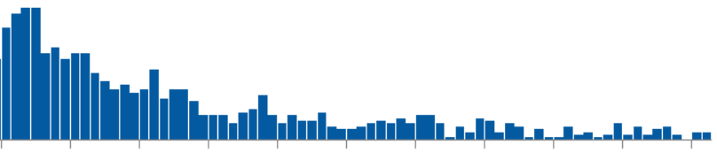
Die 2. Welle
Warnungen vor der zweiten Welle hört man oft. Die 2. Welle definiert sich als ein zweites Maximum in der Kurve der Infektionszahlen und COVID-19 Toten, wobei die Zahlen Landesweit wieder ansteigen und eine gewisse Mindesthöhe erreichen.
merken, es ist daher zu früh hier von einer zweiten Welle zu reden. Was wir hier sehen ist eine beschleunigte Zunahme des Infektionsgeschehens, das weiter untersucht werden muss. Der Trend ist über alle Bundesländer zu beobachten, wobei NRW eine treibende Kraft zu sein scheint^{c18}.
Gründe für die Zunahme sind vermutlich mangelhafte Kontaktverfolgung^{a6}, ein Überdrüssigkeit in der Bevölkerung (spekulativ) und wahrscheinlich Reiserückkehrer. Unter den Reisenden am Frankfurter Flughafen liegt die 7-Tage Inzidenz bei 58 pro 100.000^{z9} und damit deutlich über dem Bundesweiten Wert von 4,5 pro 100.000^{c18}. Setzte sich der Trend ungebremst fort, wäre Ende August eine ähnliche PTR erreicht wie Ende März.
Es wird sich zeigen müssen ob die verhängten Zwangskontrollen bei der Einreise^{z10} das probate Gegenmittel sind oder Defizite in der Kontaktverfolgung abgestellt werden müssen.
Zur Zeit sind wir in einer Situation, in der Infektions-zahlen und PTR wieder ansteigen.
Der Anstieg be-schleunigt sich. In den Sterbefällen (blau) ist davon noch nichts zu be-
[c18]

Slide 52
Langzeitschäden
Es gibt es vereinzelt Studien die darauf hin deuten, dass es bei COVID-19, genau wie auch bei anderen Krankheiten auch, Krankheitsverläufe gibt bei denen die Erkrankten nach verlassen des Krankenhauses und offizieller Heilung noch nicht Beschwerdefrei sind.
So berichtet Carfì et al. das von 143 Patienten (19-84 Jahre) die etwa 60 Tage nach Symptombeginn erneut untersucht wurden nur 13% Beschwerdefrei waren. Unter den anderen domminierten Müdigkeit (53%), Kurzatmigkeit (43%), Gelenkschmerzen (27%) und Brustschmerzen (22%). Über eine generell reduzierte Lebensqualität klagten 44%. 73% der Teilnehmer hatten bereits während ihrer COVID-19 Behandlung im Krankenahaus eine Interstitielle Lungenerkrankung und wurden Teilweise beatmet.
Beschwerdefreiheit zur jetzigen Zeit ist nicht unbedingt zu erwarten.

Slide 53

Ausblick
Die Hartnäckigkeit mit der sich die handelnden Personen systematischem, nachvollziehbarem und transparentem schaffen einer soliden Epidemiologischen Datenbasis (Hintergrund-immunität, Durchseuchung, Prävalenz, R₀) verschließen gibt wenig Hoffnung, dass das von John Ioannidis im März kritisierte Evidenzfiasko bald aufgelöst wird.
Da bereits per Gesetzt festgelegt wurde, dass die „epidemische Lage nationaler Tragweite“ erst mit der Verfügbarkeit eines Impfstoffes beendet wird steht die Stoßrichtung der Bundesregierung klar fest. Die Vorfestlegung auf einem Impfstoff als Ausstiegskriterium aus der epidemischen Lage wirkt absurd. Prävalenz unterhalb der Nachweisschwelle wäre hier ein sinnvolleres Ziel. Ein Impfstoff kann Mittel zu diesem Ziel sein, aber sollte nicht das Ziel sein, vor allem wenn man die aufgezeigten Unwägbarkeiten in der Impfstoffentwicklung in Betracht zieht.
Ein anwachsen der Infektionszahlen im Herbst ist möglich, Stigmatisieren von Personen mit Atemwegserkrankungen ist wahrscheinlich.
Mittelfristig wird das Virus Medial und politisch in der Bedeutungslosigkeit verschwinden, die sozialen, psychologischen und wirtschaftlichen Auswirkungen werden uns noch lange begleiten.

Slide 54

Persönliches Schlusswort
Meinungsfreiheit steht in Deutschland zur Zeit nicht gerade hoch im Kurs. Die einzige Meinung die man frei sagen kann ist die Regierungsmeinung. So fürchten 19% der Virologen berufliche Nachteile wenn Sie eine Meinung äußern die nicht der Mehrheitsmeinung entspricht^{x1}.
Bürger mit abweichender Meinung werden wahlweise als Rechtsextrem, Coronaleugner oder Verschwörungstheoretiker verunglimpft^{x2-x4}.
Soweit möglich wird versucht die wirtschaftliche Existenz von Menschen die Abweichende Meinungen öffentlich kundtun zu vernichten^{x5-x7}.
Unbequeme Mitbürger landen schon mal in der Psychiatrie^{x8}.
Als Autor der hunderte von Stunden Freizeit investiert hat um Objektivität und Sachlichkeit in ein aufgeheiztes Thema zu bringen habe ich darauf keinen bock. Nichts zu tun ist aber auch keine Option. Ich hab das Buch daher unter dem Hash f5615cfc veröffentlicht.
Bitte teilt den Link zum Buch so viel ihr könnt.
VIELEN DANK
Wenn es euch gefällt freue ich mich über eine Spende. Du kannst entweder den Hyperlink verwenden oder den QR Code scannen.
https://www.paypal.com/cgi-bin/webscr?cmd=_s-xclick&hosted_button_id=MLNWHQ27PRBP6&source=url

Slide 55
Abbildungsverzeichnis
Kapitel | Bild Referenz | Autor
Titelseite, Virion | https://commons.wikimedia.org/wiki/File:SARS-CoV-2_without_background.png | CDC
SARS-CoV-2 | https://pxhere.com/en/photo/398031 | The Manic Macrographer
Virus | https://commons.wikimedia.org/wiki/File:SARS-CoV-2_(yellow).jpg | NIAID
Nukleinsäuren | https://commons.wikimedia.org/wiki/File:Difference_DNA_RNA-DE.svg | Sponk
Coronaviren | https://commons.wikimedia.org/wiki/File:Novel_Coronavirus_SARS-CoV-2_(cropped).jpg | NIAID
Gibt es den SARS-CoV-2 Virus wirklich? | https://www.gisaid.org/epiflu-applications/next-hcov-19-app/ | Freunde von GISAID e.V.
Woher kommt das Virus | https://commons.wikimedia.org/wiki/File:Je_mei_mainlandcuisine.jpg | Simon Law
Von Menschen gemacht? |  | Open Street Maps
Varianten | https://commons.wikimedia.org/wiki/File:XN_Sus_domesticus_Animal_husbandry_912.jpg | Guido Gering
COVID-19 Über die Krankheit | https://pxhere.com/de/photo/775637
Akute Respiratorische Erkrankungen | https://de.wikipedia.org/wiki/COVID-19-Pandemie_in_Deutschland#Vergleich_mit_anderen_Virusinfektionen
Rolle der Blutgruppe | https://commons.wikimedia.org/wiki/File:Wandbild_Portrait_George_Floyd_von_Eme_Street_Art_im_Mauerpark_(Berlin).jpg
Japanisches 3C | https://en.wikipedia.org/wiki/File:Japanese_Ministry_of_Health,_Labour_and_Welfare_%22Three_Cs%22.pdf
Einfluss der Luftwechsel | https://en.wikipedia.org/wiki/George_Floyd_protests_in_Germany#/media/File:BlackLivesMatter_protest_Alexanderplatz_Berlin_2020-06-06_26.jpg | Leonhard Lenz
Einfluss der Luftwechsel | https://www.badische-zeitung.de/bahnhof-diesel-corona-warum-stuttgart-immer-wieder-protesthochburg-ist--185634697.html
Kontagiositätsindex | https://commons.wikimedia.org/wiki/File:Blick_auf_Heinsberg_von_Westen-2.JPG | Alupus
Sterblichkeit im Europäischen Vergleich
Inzidenzrate | https://www.rki.de/DE/Content/InfAZ/N/Neuartiges_Coronavirus/Situationsberichte/2020-03-09-de.pdf?__blob=publicationFile | Rki
Die Diamond Prinzess | https://commons.wikimedia.org/wiki/File:USS_Enterprise_FS_Charles_de_Gaulle.jpg
Deutschland | https://pxhere.com/de/photo/1238797
Vorsorge | https://de.wikipedia.org/wiki/Datei:Humanitarian_supplies_for_Georgia.jpg | Airman 1st Class Kenny Holston, U.S. Air Force
Infektionszahlen | https://experience.arcgis.com/experience/478220a4c454480e823b17327b2bf1d4/page/page_1/ vom 31.5.2020 | RKI
Erkrankungszahlen | https://experience.arcgis.com/experience/478220a4c454480e823b17327b2bf1d4/page/page_1/ vom 31.5.2020 | RKI
Nowcasting | https://www.rki.de/DE/Content/InfAZ/N/Neuartiges_Coronavirus/Situationsberichte/2020-05-30-de.pdf?__blob=publicationFile | RKI
Reproduktionszahl R | https://www.rki.de/DE/Content/InfAZ/N/Neuartiges_Coronavirus/Projekte_RKI/R-Wert-Erlaeuterung.pdf?__blob=publicationFile | RKI
Künstliche Beatmung | https://de.wikipedia.org/wiki/Datei:Rotationsbett.jpg
Hintergrundimmunität | https://de.wikipedia.org/wiki/Datei:COVID-19-Pandemie_Corona-Krise_Hamsterk%C3%A4ufe_von_Toilettenpapier_LIDL_Tauberbischofsheim.jpg | Triplec85
Bewertung der Szenarien | https://pxhere.com/de/photo/1166972
Maßnahmen | https://pxhere.com/de/photo/903220
Bewertung | https://pxhere.com/de/photo/1620247
Verhältnismäßigkeit I | https://www.grc-org.de/files/ArticleFiles/document/Reanimation%20durch%20Ersthelfer%20in%20Zeiten%20von%20COVID-19_%C3%BCberarbeitet.pdf | GRC
Um die Welt | https://pxhere.com/de/photo/760381
Folgen | https://pxhere.com/de/photo/1356678
Psychologische Folgen | https://pxhere.com/de/photo/1131203
Suizidrate | https://pxhere.com/en/photo/22445

Slide 56
Abkürzungsverzeichnis
Abkürzung | Bedeutung
RNA | Ribonukleinsäure
DNA | Desoxyribonukleinsäure
SARS | Severe Acute Respiratory Syndrom
CoV | Corona Virus
MERS | Middle East Respiratory Syndrom
nm | Nanometer, milliardstel Meter
CDC | Center for Desease Control, US Seuchenschutzinstitut
HCoV | Humanes Corona Virus
ARE | Akute Respiratorische Erkrankung
RKI | Robert-Koch-Institut
ECDC | European Center of Desease Control

Slide 57
Abkürzungsverzeichnis
Ref# | Referenz
a1 | Grubaugh et al., Making Sense of Mutation: What D614G Means for the COVID-19 Pandemic RemainsUnclear, Cell (2020), https://doi.org/10.1016/j.cell.2020.06.040
A1 | https://de.wikipedia.org/wiki/Erk%C3%A4ltung#Krankheitserreger
ä1 | https://www.sora.at/nc/news-presse/news/news-einzelansicht/news/covid-19-praevalenz-1006.html
Ä1 | https://www.bundesverfassungsgericht.de/SharedDocs/Entscheidungen/DE/2006/02/rs20060215_1bvr035705.html
a2 | https://www.aerzteblatt.de/nachrichten/114358/SARS-CoV-2-Wie-gefaehrlich-ist-die-Virusvariante-G614
A2 | https://influenza.rki.de/Wochenberichte/2019_2020/2020-19.pdf
ä2 | https://www.bmbwf.gv.at/Themen/Forschung/Aktuelles/COVID-19-Studie.html
Ä2 | https://www.grc-org.de/files/ArticleFiles/document/Reanimation%20durch%20Ersthelfer%20in%20Zeiten%20von%20COVID-19_%C3%BCberarbeitet.pdf
a3 | https://www.bundestag.de/resource/blob/645812/e382539acdd205358b958cb7a9e8ba53/WD-2-013-19-pdf-data.pdf
A3 | https://de.wikipedia.org/wiki/COVID-19-Pandemie_in_Deutschland#Vergleich_mit_anderen_Virusinfektionen
ä3 | https://science.apa.at/rubrik/medizin_und_biotech/3_COVID-19
a4 | https://www.zeit.de/politik/2010-01/europarat-panikmache-schweinegrippe
ä4 | https://info.gesundheitsministerium.at/
A5 | Ren Wan et al., Evidence from two cases of asymptomatic infection with SARS-CoV-2: Are 14 days of isolation sufficient?, International Journal of Infectious Diseases Volume 95, June 2020, Pages 174-175, https://doi.org/10.1016/j.ijid.2020.03.041
Ä5 | Derek K Chu et al., Physical distancing, face masks, and eye protection to prevent person-to-person transmission of SARS-CoV-2 and COVID-19: a systematic review and meta-analysis, Open AccessPublished:June 01, 2020DOI:https://doi.org/10.1016/S0140-6736(20)31142-9
A6 | Gandhi et al., Asymptomatic Transmission, the Achilles’ Heel of Current Strategies to Control Covid-19, N Engl J Med 2020; 382:2158-2160DOI: 10.1056/NEJMe2009758
a6 | https://www.zeit.de/wissen/gesundheit/2020-07/coronavirus-robert-koch-institut-kritik-daten-ansteckungsorte-meldekette
A7 | Bai Y, Yao L, Wei T, et al. Presumed Asymptomatic Carrier Transmission of COVID-19. JAMA. 2020;323(14):1406–1407. doi:10.1001/jama.2020.2565
A8 | https://www.focus.de/panorama/welt/bewusst-nach-fehlern-gesucht-lockdown-am-ballermann-deutscher-wirt-des-deutschen-ecks-erhebt-schwere-vorwuerfe_id_12214261.html
Ä8 | Sven Fikenzer et al., Effects of surgical and FFP2/N95 face masks on cardiopulmonary exercise capacity, Clinical Research in Cardiology, https://doi.org/10.1007/s00392-020-01704-y
b1 | https://www.kooperation-international.de/laender/europa/schweden/allgemeine-landesinformationen/
B1 | https://www.finanznachrichten.de/nachrichten-2020-06/49916149-oekonom-wirtschaftskrise-verringert-lebenserwartung-der-deutschen-003.htm
b2 | https://www.tagesspiegel.de/wissen/coronavirus-studie-in-schweden-nur-7-3-prozent-der-stockholmer-hatten-antikoerper-im-blut/25849542.html
b3 | https://www.aerzteblatt.de/nachrichten/114962/Toennies-SARS-CoV-2-wurde-in-klimatisierten-Arbeitsbereichen-uebertragen
b4 | Günther et al, Investigation of a superspreading event preceding the largest meat processing plant-related SARS-Coronavirus 2 outbreak in Germany, https://papers.ssrn.com/sol3/papers.cfm?abstract_id=3654517
B4 | https://academic.oup.com/qjmed/article/doi/10.1093/qjmed/hcaa202/5857612
B5 | https://www.spiegel.de/panorama/gesellschaft/dorval-in-kanada-pfleger-flohen-aus-angst-vor-corona-31-senioren-tot-a-18fffc30-4e2a-40b3-a6d4-36e55549518d
B6 | https://globalnews.ca/news/6807585/coronavirus-dorval-residence/
c1 | MÄ̈KELÄ ̈ et al, Viruses and Bacteria in the Etiology of the Common Cold, https://jcm.asm.org/content/jcm/36/2/539.full.pdf
C1 | https://www.who.int/docs/default-source/coronaviruse/situation-reports/20200306-sitrep-46-covid-19.pdf?sfvrsn=96b04adf_4#:~:text=For%20COVID%2D19%2C,infections%2C%20requiring%20ventilation.
c10 | Ying Wen et al., Epidemiological and Clinical Characteristics of Coronavirus Disease 2019 in Shenzhen, the Largest Migrant City of China, https://doi.org/10.1101/2020.03.22.20035246doi
c11 | Capalbo, Carlo et al. “The Exponential Phase of the Covid-19 Pandemic in Central Italy: An Integrated Care Pathway.” International journal of environmental research and public health vol. 17,11 3792. 27 May. 2020, doi:10.3390/ijerph17113792
c12 | https://twitter.com/StadtMuenchen/status/1255111975106949120/photo/1
c13 | Char Leung, Clinical features of deaths in the novel coronavirus epidemic in China, https://doi.org/10.1002/rmv.2103
c14 | https://influenza.rki.de/Saisonberichte/2017.pdf
c15 | Baldo, V et al. “The new pandemic influenza A/(H1N1)pdm09 virus: is it really "new"?.” Journal of preventive medicine and hygiene vol. 57,1 (2016): E19-22, https://www.ncbi.nlm.nih.gov/pmc/articles/PMC4910438/
c16 | https://de.statista.com/statistik/daten/studie/156553/umfrage/anzahl-der-todesfaelle-durch-schweinegrippe/
c17 | https://de.wikipedia.org/wiki/Pandemie_H1N1_2009/10#Bewertung_der_Pandemie
c18 | https://www.rki.de/DE/Content/InfAZ/N/Neuartiges_Coronavirus/Situationsberichte/2020-07-29-de.pdf?__blob=publicationFile
c2 | Roussel et al, SARS-CoV-2: fear versus data, https://dx.doi.org/10.1016%2Fj.ijantimicag.2020.105947
C2 | https://www.who.int/docs/default-source/coronaviruse/who-china-joint-mission-on-covid-19-final-report.pdf
C3 | https://www.rki.de/DE/Content/InfAZ/N/Neuartiges_Coronavirus/Steckbrief.html#doc13776792bodyText10
C4 | https://www.rki.de/DE/Content/InfAZ/N/Neuartiges_Coronavirus/Steckbrief.html#doc13776792bodyText15
C5 | Jason Oke, Carl Heneghan, Global Covid-19 Case Fatality Rates, UPDATED 9th June 2020, https://www.cebm.net/covid-19/global-covid-19-case-fatality-rates/
c6 | https://de.wikipedia.org/wiki/Basisreproduktionszahl#Beispielwerte_f%C3%BCr_verschiedene_Infektionskrankheiten
c7 | https://www.rki.de/DE/Content/InfAZ/N/Neuartiges_Coronavirus/Situationsberichte/2020-07-26-de.pdf?__blob=publicationFile
c8 | https://www.aerzteblatt.de/nachrichten/106375/Grippewelle-war-toedlichste-in-30-Jahren
c9 | https://www.mopo.de/hamburg/50-000-tote--jeder-zweite-hamburger-krank-die-vergessene-epidemie-vor-50-jahren-36586228

Slide 58
Abkürzungsverzeichnis
Ref# | Referenz
d1 | Salvador de Madariaga: The Rise of the Spanish American Empire Hollis and Carter Publishers, London 1947; William Denevan: The Native Population of the Americas in 1492 University of Wisconsin Press, Madison 1976.
d2 | Henry Dobyns: Their Numbers Become Thinned: Native American Population Dynamics in Eastern North America University of Tennessee Press, Knoxville 1983; Russell Thornton: American Indian Holocaust and Survival: A Population History Since 1492 University of Oklahoma Press, Norman 1987.
d3 | John P.A. Ioannidis, A fiasco in the making? As the coronavirus pandemic takes hold, we are making decisions without reliable data, https://www.statnews.com/2020/03/17/a-fiasco-in-the-making-as-the-coronavirus-pandemic-takes-hold-we-are-making-decisions-without-reliable-data/
d6 | https://de.wikipedia.org/wiki/Dexamethason
d7 | https://www.recoverytrial.net/files/recovery_dexamethasone_statement_160620_final.pdf
d8 | https://www.gelbe-liste.de/wirkstoffe/Dexamethason_7
e1 | Lidia Morawska, Donald K Milton, It is Time to Address Airborne Transmission of COVID-19, Clinical Infectious Diseases, , ciaa939, https://doi.org/10.1093/cid/ciaa939
E1 | https://www.rki.de/DE/Content/InfAZ/N/Neuartiges_Coronavirus/Projekte_RKI/Nowcasting.html
E1 | https://www.deutschlandfunk.de/op-stau-wegen-corona-eine-behandlung-die-zu-spaet-erfolgt.1773.de.html?dram:article_id=479655
E2 | https://www.spiegel.de/panorama/gesellschaft/corona-politik-und-ihre-kollateralschaeden-das-sterben-der-anderen-a-00000000-0002-0001-0000-000171426687
E3 | https://www.welt.de/politik/deutschland/plus211490131/Operationen-Gefahr-besteht-dass-wir-Tumore-erst-spaeter-entdecken.html
E4 | https://www.aok-bv.de/presse/pressemitteilungen/2020/index_23739.html
e5 | https://www.euromomo.eu/graphs-and-maps
e5 | https://de.wikipedia.org/wiki/Schiffe_unter_Quarant%C3%A4ne_in_der_COVID-19-Pandemie#Diamond_Princess
E5 | https://www.welt.de/gesundheit/article116560378/Alle-zwei-Minuten-ein-Schlaganfall-in-Deutschland.html
e6 | https://www.n-tv.de/panorama/Corona-grassiert-auf-Flugzeugtraeger-article21722262.html
E6 | https://www.drk-oberhausen-rheinhausen.de/news/notfallherzinfarktsekundenentscheiden.html
e7 | https://www.lemonde.fr/international/article/2020/05/11/contamination-du-charles-de-gaulle-florence-parly-reconnait-des-erreurs-du-commandement_6039346_3210.html
e8 | https://de.wikipedia.org/wiki/USS_Theodore_Roosevelt_(CVN-71)#Covid-19-Zwischenfall
f1 | https://www.krefeld.de/de/inhalt/corona-aktuelle-meldungen/ siehe 6.7.2020
f5 | Gabriel Felbermayr, Julian Hinz, Hendrik Mahlkow: Deutschlands Wirtschaft seit dem Corona-Lockdown. In: Institut für Weltwirtschaft (Hrsg.): Kiel Policy Brief. 28. April 2020 (16 S., ifw-kiel.de [PDF]).https://www.ifo.de/ifo-konjunkturprognose/20200428
f6 | https://ec.europa.eu/germany/news/20200707-wirtschaftsprognose-sommer-2020_de
f7 | https://data.worldbank.org/?locations=DE-FR-IT
g1 | https://www.impfkritik.de/pressespiegel/2020032201.html
G1 | Hale, Thomas, Sam Webster, Anna Petherick, Toby Phillips, and Beatriz Kira (2020). Oxford COVID-19 Government Response Tracker, Blavatnik School of Government. Data use policy: Creative Commons Attribution CC BY standard. https://www.bsg.ox.ac.uk/research/research-projects/coronavirus-government-response-tracker#data
g10 | https://www.buzer.de/gesetz/2148/v237994-2020-03-28.htm
g11 | https://www.bundestag.de/resource/blob/690262/cb718005e6d37ecce82c99191efbec49/WD-3-080-20-pdf-data.pdf
g12 | https://www.bundestag.de/resource/blob/694844/0b2af0e61b45ddbfe1311c78557720ee/19_14_0160-27-_ESV-Prof-Dr-Kingreen_2-Bevoelk-schutzg--data.pdf
g13 | https://deutsch.medscape.com/artikelansicht/4908785#vp_3
g14 | https://netzpolitik.org/2020/contact-tracing-apps-kritik-an-datenschutzfolgenabschaetzung-fuer-die-corona-warn-app/
g15 | https://www.sonntagsblatt.de/artikel/bundesjustizministerin-lambrecht-ruft-zur-nutzung-der-corona-warn-app-auf
g16 | https://www.rnd.de/digital/corona-app-so-bewerten-wissenschaftler-die-neue-warn-app-6QGMF6FBLVEATN2AVH6XS4RSLE.html
g2 | https://www.gisaid.org/epiflu-applications/next-hcov-19-app/
G2 | https://masks4all.co/what-countries-require-masks-in-public/
g3 | https://virological.org/t/first-cases-of-coronavirus-disease-covid-19-in-brazil-south-america-2-genomes-3rd-march-2020/409
G3 | https://www.tagesschau.de/ausland/maskenpflicht-grossbritannien-101.html
G4 | https://www.auswaertiges-amt.de/de/aussenpolitik/laender/belgien-node/belgiensicherheit/200382
G5 | https://www.auswaertiges-amt.de/de/aussenpolitik/laender/spanien-node/spaniensicherheit/210534
g6 | Hale, Thomas, Sam Webster, Anna Petherick, Toby Phillips, and Beatriz Kira (2020). Oxford COVID-19 Government Response Tracker, Blavatnik School of Government. Data use policy: Creative Commons Attribution CC BY standard. https://www.bsg.ox.ac.uk/research/research-projects/coronavirus-government-response-tracker#data
G6 | https://www.auswaertiges-amt.de/de/aussenpolitik/laender/frankreich-node/frankreichsicherheit/209524
g7 | Buchholz U: Zur Schließung von Kindergemein-schaftseinrichtungen im Zusammenhang mit Neuer Influenza A/H1N1. Epid Bull 46/2009, https://www.rki.de/DE/Content/Infekt/EpidBull/Archiv/2009/Ausgaben/46_09.pdf?__blob=publicationFile
g8 | Haas W, an der Heiden M, Buda S, Rexroth U: Fachliche Stellungnahme zu Schulschließungen als bevölkerungsbezogene antiepidemische Maßnahme.Epid Bull 2020;12:7 – 8 | DOI 10.25646/6552, https://www.rki.de/DE/Content/Infekt/EpidBull/Archiv/2020/Ausgaben/12_20.pdf?__blob=publicationFile
g9 | https://www.spiegel.de/wirtschaft/soziales/corona-kosten-der-krise-juengere-buerger-werden-einen-hohen-preis-zahlen-a-c4ff62ea-893f-4c0a-9771-5c92636533f0

Slide 59
Abkürzungsverzeichnis
Ref# | Referenz
h1 | Braun et al, Presence of SARS-CoV-2 reactive T cells in COVID-19 patients and healthy donors, medRxiv 2020.04.17.20061440; doi: https://doi.org/10.1101/2020.04.17.20061440
H1 | https://de.wikipedia.org/wiki/Liste_von_Epidemien_und_Pandemien
h2 | https://www.destatis.de/DE/Presse/Pressemitteilungen/2020/04/PD20_130_61.html
H2 | https://en.wikipedia.org/wiki/List_of_human_disease_case_fatality_rates
H3 | https://eref.thieme.de/ejournals/1439-4413_2011_51_52#/10.1055-s-0031-1292869
h6 | Tom Britton, Frank Ball, Pieter Trapman, A mathematical model reveals the influence of population heterogeneity on herd immunity to SARS-CoV-2, Published Online23 Jun 2020, DOI: 10.1126/science.abc6810
H6 | https://www.aerztezeitung.de/Podcasts/Tatort-Wohnzimmer-Gewalt-gegen-Kinder-und-Frauen-im-Corona-Lockdown-410287.html
h7 | https://www.deutschlandfunknova.de/nachrichten/corona-infektionen-ueber-90-000-nerze-in-spanien-werden-getoetet
H7 | https://www.tum.de/nc/die-tum/aktuelles/pressemitteilungen/details/36053/
H8 | https://de.statista.com/themen/2141/haushalte-in-deutschland/
i1 | https://www.infektionsschutz.de/infektionskrankheiten/uebertragungswege/schmierinfektion.html
i2 | Streeck et al., Infection fatality rate of SARS-CoV-2 infection in a German community with a super-spreading event, medRxiv 2020.05.04.20090076; doi: https://doi.org/10.1101/2020.05.04.20090076
i3 | https://www.springermedizin.de/covid-19/infektionserkrankungen-in-der-hausarztpraxis/studie-bestaetigt-sars-cov-2-uebertragung-vor-ersten-symptomen/17990112
i4 | https://www.infektionsschutz.de/infektionskrankheiten/uebertragungswege/troepfcheninfektion.html
i6 | https://experience.arcgis.com/experience/478220a4c454480e823b17327b2bf1d4/page/page_1/ abgerufen am 31.5.2020
j1 | Dong E, Du H, Gardner L. An interactive web-based dashboard to track COVID-19 in real time. Lancet Infect Dis; published online Feb 19. https://doi.org/10.1016/S1473-3099(20)30120-1.
j2 | https://www.rki.de/SharedDocs/FAQ/NCOV2019/FAQ_Liste_Fallzahlen_Meldungen.html
j5 | https://en.wikipedia.org/wiki/COVID-19_pandemic_in_Japan
k1 | Auld et al., ICU and Ventilator Mortality Among Critically Ill Adults With Coronavirus Disease 2019, Critical Care Medicine: May 26, 2020 - Volume Online First - Issue - doi: 10.1097/CCM.0000000000004457
K1 | https://web.archive.org/web/20100221124514/http://www.ema.europa.eu/influenza/vaccines/home.htm
k2 | https://www.heise.de/tp/features/Covid-19-Aktuelle-Berichte-von-Medizinern-aus-der-Praxis-4705361.html
K2 | https://de.wikipedia.org/wiki/Schweinegrippe-Impfung#In_der_Europ%C3%A4ischen_Union_zugelassene_Impfstoffe
k3 | https://www.frankenpost.de/region/oberfranken/laenderspiegel/Gefahr-durch-das-Beatmungsgeraet;art2388,7210803
K3 | https://www.apotheke-adhoc.de/nachrichten/detail/pharmazie/pandemrix-hoeheres-impfrisiko-schon-vorher-bekannt-schweinegrippe-impfstoff/
k4 | https://www.youtube.com/watch?v=_4fjb6PFem0&feature=youtu.be
K4 | https://www.zeit.de/wissen/gesundheit/2011-02/pandemrix-schweinegrippe-narkolepsie
K5 | https://www.aerztezeitung.de/Politik/Schweinegrippe-Impfstoff-wird-zum-Trauma-der-Laender-282510.html
K6 | https://projekte.uni-erfurt.de/cosmo2020/cosmo-analysis.html#7_akzeptanz_der_ma%C3%9Fnahmen
k6 | Comas-Herrera et al., Mortality associated with COVID-19 outbreaks in care homes: early international evidence, https://ltccovid.org/2020/04/12/mortality-associated-with-covid-19-outbreaks-in-care-homes-early-international-evidence/
k7 | https://ltccovid.org/wp-content/uploads/2020/06/Mortality-associated-with-COVID-among-people-who-use-long-term-care-26-June.pdf
k8 | https://www.care.com/c/stories/15840/nursing-homes-in-america/
l1 | https://influenza.rki.de/Saisonberichte/2017.pdf
L1 | https://www.rki.de/DE/Content/InfAZ/N/Neuartiges_Coronavirus/Situationsberichte/2020-06-11-de.pdf?__blob=publicationFile
L10 | https://www.lgl.bayern.de/gesundheit/infektionsschutz/infektionskrankheiten_a_z/coronavirus/karte_coronavirus/ abgerufen am 10.7.2020
L2 | https://www.rki.de/DE/Content/InfAZ/N/Neuartiges_Coronavirus/Situationsberichte/2020-07-19-de.pdf?__blob=publicationFile
L3 | https://www.welt.de/wissenschaft/article207391373/Frankreich-Kind-infiziert-sich-mit-Coronavirus-und-steckt-niemanden-an.html
L4 | https://www.merkur.de/welt/coronavirus-kinder-studie-deutschland-gefahr-infektion-baden-wuerttemberg-kita-schule-verbreitung-spreader-zr-13800296.html#
l5 | https://www.rki.de/DE/Content/InfAZ/N/Neuartiges_Coronavirus/Situationsberichte/2020-07-19-de.pdf?__blob=publicationFile
L5 | Terry C. Jones et al., An analysis of SARS-CoV-2 viral load by patient age, https://virologie-ccm.charite.de/fileadmin/user_upload/microsites/m_cc05/virologie-ccm/dateien_upload/Weitere_Dateien/Charite_SARS-CoV-2_viral_load_2020-06-02.pdf
L7 | https://de.wikipedia.org/wiki/COVID-19-Pandemie_in_Bayern#Kontaktbeschr%C3%A4nkungen_ab_6._Mai_2020
L8 | https://www.merkur.de/welt/coronavirus-gastronomie-oeffnung-restaurants-bayern-deutschland-berlin-baden-wuerttemberg-biergaerten-hotel-auflagen-zr-13748872.html
L9 | https://www.muenchen.de/aktuell/2020-03/coronavirus-schliessung-von-schulen-kindergaerten-kindertagesstaetten-muenchen-und-bayern.html
m1 | https://www.destatis.de/DE/Themen/Gesellschaft-Umwelt/Bevoelkerung/Sterbefaelle-Lebenserwartung/vorlaeufige-ergebnisse.html
M1 | Kanta Subbarao : Immunogenicity and Protective Efficacy in Mice and Hamsters of a β-Propiolactone Inactivated Whole Virus SARS-CoV Vaccine. Viral Immunology.Oct 2010.509-519. doi:10.1089/vim.2010.0028
M10 | http://www.ox.ac.uk/news/2020-06-28-trial-oxford-covid-19-vaccine-starts-brazil#
M11 | https://investors.modernatx.com/news-releases/news-release-details/moderna-and-catalent-announce-collaboration-fill-finish
M12 | https://investors.modernatx.com/news-releases/news-release-details/moderna-announces-positive-interim-phase-1-data-its-mrna-vaccine
M13 | https://ctep.cancer.gov/protocolDevelopment/electronic_applications/docs/ctcaev3.pdf

Slide 60
Abkürzungsverzeichnis
Ref# | Referenz
m2 | https://de.statista.com/statistik/daten/studie/156902/umfrage/sterbefaelle-in-deutschland/
M2 | Couch RB: Immunization with SARS coronavirus vaccines leads to pulmonary immunopathology on challenge with the SARS virus. PLoS One. 2012;7(4):e35421. Epub 2012 Apr 20. doi:10.1371/journal.pone.0035421
m3 | https://www.destatis.de/DE/Themen/Gesellschaft-Umwelt/Bevoelkerung/Sterbefaelle-Lebenserwartung/sterbefallzahlen.html
M3 | https://ec.europa.eu/commission/presscorner/detail/de/ip_20_1103
M4 | https://www.vfa.de/de/arzneimittel-forschung/woran-wir-forschen/impfstoffe-zum-schutz-vor-coronavirus-2019-ncov
M5 | https://www.mdr.de/nachrichten/ratgeber/gesundheit/coronavirus-risikio-gruppe-alter-covid-100.html
m6 | https://www.apple.com/covid19/mobility
M6 | https://www.trillium.de/zeitschriften/trillium-immunologie/archiv/ausgaben-2019/heft-32019/aus-der-klinischen-forschung/design-und-funktionsweise-von-vektor-basierten-impfstoffen.html
m7 | https://www.uni-mannheim.de/gip/corona-studie/ abgerufen am 8.7.2020
M7 | https://www.rnd.de/gesundheit/von-vektor-bis-dna-impfstoff-wie-die-forschung-das-coronavirus-bekampfen-will-LSDK3CECMJE4FINQJF5QVSKK34.html
M8 | http://german.china.org.cn/txt/2020-06/18/content_76177712.htm
M9 | https://www.schwaebische.de/ueberregional/politik_artikel,-vielversprechende-ergebnisse-bei-corona-impfstoffsuche-_arid,11248167.html
n1 | von Dorp et. al, Emergence of genomic diversity and recurrent mutations in SARS-CoV-2, https://doi.org/10.1016/j.meegid.2020.104351
n1 | https://de.wikipedia.org/wiki/SARS-CoV-2#Antik%C3%B6rpernachweis
n2 | Long, Q., Tang, X., Shi, Q. et al. Clinical and immunological assessment of asymptomatic SARS-CoV-2 infections. Nat Med (2020). https://doi.org/10.1038/s41591-020-0965-6
n3 | https://www.meinbezirk.at/niederoesterreich/c-lokales/coronavirus-antikoerpertests-zeigen-nur-ein-fuenftel-der-infektionen-laut-studie-uni-zuerich_a4101285
n4 | Cervia et al., Systemic and mucosal antibody secretion specific to SARS-CoV-2 during mild versus severe COVID-19, mbioRxiv 2020.05.21.108308; doi: https://doi.org/10.1101/2020.05.21.108308
n5 | Robbiani, D.F., Gaebler, C., Muecksch, F. et al. Convergent antibody responses to SARS-CoV-2 in convalescent individuals. Nature (2020). https://doi.org/10.1038/s41586-020-2456-9
n6 | Choe PG, Kang CK, Suh HJ, Jung J, Kang EK, Lee SY, et al. Antibody trsponses to SARS-CoV-2 at 8 weeks postinfection in asymptomatic patients. Emerg Infect Dis. 2020 Sep [date cited]. https://doi.org/10.3201/eid2610.202211
n7 | https://unternehmen-contra-corona.org/ergebnisse/
o1 | https://de.wikipedia.org/wiki/Vorsorgeprinzip
O1 | Summary tables of mortality estimates by cause, age and sex, globally and by region, 2000–2016 (XLS-Format), https://www.who.int/healthinfo/global_burden_disease/GHE2016_Deaths_Global_2000_2016.xls
o2 | https://eur-lex.europa.eu/legal-content/DE/TXT/?uri=CELEX:52000DC0001
O2 | Ein Kind, das an Hunger stirbt, wird ermordet. World Food Program (WFP), https://web.archive.org/web/20081213172216/http://www.wfp.org/german/?NodeID=43&k=251
o3 | https://dip21.bundestag.de/dip21/btd/19/194/1919428.pdf
O3 | Eine Milliarde Raucher-Tote in diesem Jahrhundert, welt.de, 2. Juli 2007, https://www.welt.de/wissenschaft/article991427/Eine-Milliarde-Raucher-Tote-in-diesem-Jahrhundert.html
O4 | Global status report on alcohol and health 2018. (PDF; 7,4 MB) World Health Organization, abgerufen am 8. Januar 2020 (englisch); https://apps.who.int/iris/bitstream/handle/10665/274603/9789241565639-eng.pdf?ua=1
o6 | https://www.statistischebibliothek.de/mir/receive/DESerie_mods_00000958
o7 | https://www.destatis.de/DE/Themen/Gesellschaft-Umwelt/Gesundheit/Todesursachen/_inhalt.html
p1 | Peter Doshi, The elusive definition of pandemic influenza, Bulletin of the World Health Organization 2011;89:532-538. doi: 10.2471/BLT.11.086173
P1 | https://www.instand-ev.de/System/rv-files/340%20DE%20SARS-CoV-2%20Genom%20April%202020%2020200502j.pdf
p2 | http://web.archive.org/web/20030202145905/http://www.who.int/csr/disease/influenza/pandemic/en/
P2 | Corman et al.,Detection of 2019 novel coronavirus (2019-nCoV) by real-time RT-PCR, Eurosurveillance, 25, 2000045 (2020), https://doi.org/10.2807/1560-7917.ES.2020.25.3.2000045
p3 | https://apps.who.int/iris/bitstream/handle/10665/68998/WHO_CDS_CSR_GIP_2005.5.pdf?sequence=1&isAllowed=y
P3 | https://www.ecdc.europa.eu/en/novel-coronavirus/laboratory-support, Abgerufen am 24.7.2020 17:45
p4 | https://www.who.int/influenza/preparedness/pandemic/publication/en/
p5 | https://www.who.int/dg/speeches/detail/who-director-general-s-opening-remarks-at-the-media-briefing-on-covid-19---11-march-2020
p6 | https://www.rki.de/SharedDocs/FAQ/Pandemie/FAQ20.html
P6 | Rose G., "Strategy of prevention: lessons from cardiovascular disease", Br Med J 1981; 282: 1847-51.
P7 | https://www.leitbegriffe.bzga.de/alphabetisches-verzeichnis/praeventionsparadox/
P8 | https://www.focus.de/gesundheit/news/leute-behaupten-wir-haetten-ueberreagiert-praeventions-paradox-drosten-schickt-warnung-an-lockdown-kritiker_id_11933151.html
P9 | https://www.theguardian.com/world/2020/apr/26/virologist-christian-drosten-germany-coronavirus-expert-interview
q1 | https://www.gelbe-liste.de/produkte/Hydroxychloroquin-ratiopharm-200-mg-Filmtabletten_1239692
q2 | https://www.youtube.com/watch?v=1ytgVYDGKTc&feature=youtu.be

Slide 61
Abkürzungsverzeichnis
Ref# | Referenz
q3 | Mayla Gabriela Silva Borba et al., Chloroquine diphosphate in two different dosages as adjunctive therapy of hospitalized patients with severe respiratory syndrome in the context of coronavirus (SARS-CoV-2) infection: Preliminary safety results of a randomized, double-blinded, phase IIb clinical trial (CloroCovid-19 Study), https://doi.org/10.1101/2020.04.07.20056424
q4 | Carlucci et al., Hydroxychloroquine and azithromycin plus zinc vs hydroxychloroquine and azithromycin alone: outcomes in hospitalized COVID-19 patients, doi: https://doi.org/10.1101/2020.05.02.20080036
q5 | Scholz, M.; Derwand, R.; Zelenko, V. COVID-19 Outpatients – Early Risk-Stratified Treatment with Zinc Plus Low Dose Hydroxychloroquine and Azithromycin: A Retrospective Case Series Study. Preprints 2020, 2020070025 (doi: 10.20944/preprints202007.0025.v1).
q6 | https://www.who.int/emergencies/diseases/novel-coronavirus-2019/global-research-on-novel-coronavirus-2019-ncov/solidarity-clinical-trial-for-covid-19-treatments
q7 | R.Derwand, M.Scholz, Does zinc supplementation enhance the clinical efficacy of chloroquine/hydroxychloroquine to win today's battle against COVID-19?, https://doi.org/10.1016/j.mehy.2020.109815
q8 | https://www.theguardian.com/world/2020/jun/04/covid-19-lancet-retracts-paper-that-halted-hydroxychloroquine-trials
r1 | Williamson, E.J., Walker, A.J., Bhaskaran, K. et al. OpenSAFELY: factors associated with COVID-19 death in 17 million patients. Nature (2020). https://doi.org/10.1038/s41586-020-2521-4
R1 | https://www.cdc.gov/coronavirus/2019-ncov/cases-updates/commercial-lab-surveys.html
R10 | https://de.wikipedia.org/wiki/Remdesivir#Notfallgebrauchszulassungen
R11 | https://www.gelbe-liste.de/wirkstoffe/Remdesivir_56071
R2 | https://www.jwatch.org/fw116777/2020/06/28/covid-19-us-antibody-test-results-multiple-sclerosis
R3 | https://www.ndr.de/nachrichten/niedersachsen/braunschweig_harz_goettingen/Goettingen-Quarantaene-im-Hochhaus-aufgehoben,goettingen1430.html
r5 | Ellinghaus, Frauke et al, The ABO blood group locus and a chromosome 3 gene cluster associate with SARS-CoV-2 respiratory failure in an Italian-Spanish genome-wide association analysis, https://www.medrxiv.org/content/10.1101/2020.05.31.20114991v1.full.pdf
r6 | https://de.wikipedia.org/wiki/Blutgruppe#H%C3%A4ufigkeit_der_Blutgruppen
R6 | Calvin J Gordon, Egor P Tchesnokov, Emma Woolner, Jason K Perry, Joy Y. Feng, Danielle P Porter and Matthias Gotte: Remdesivir is a direct-acting antiviral that inhibits RNA-dependent RNA polymerase from severe acute respiratory syndrome coronavirus 2 with high potency. In: Journal of Biological Chemistry. 13. April 2020 (online [abgerufen am 18. April 2020] Vorveröffentlichung), https://www.jbc.org/content/early/2020/04/13/jbc.RA120.013679.abstract
r7 | https://www.npr.org/sections/live-updates-protests-for-racial-justice/2020/06/04/869278494/medical-examiners-autopsy-reveals-george-floyd-had-positive-test-for-coronavirus
R7 | Wang, M., Cao, R., Zhang, L. et al. Remdesivir and chloroquine effectively inhibit the recently emerged novel coronavirus (2019-nCoV) in vitro. Cell Res 30, 269–271 (2020). https://doi.org/10.1038/s41422-020-0282-0
R8 | https://www.gilead.com/news-and-press/press-room/press-releases/2020/4/data-on-53-patients-treated-with-investigational-antiviral-remdesivir-through-the-compassionate-use-program-published-in-new-england-journal-of-medici
R9 | https://www.niaid.nih.gov/news-events/nih-clinical-trial-shows-remdesivir-accelerates-recovery-advanced-covid-19
s1 | https://www.zeit.de/wissen/gesundheit/2020-05/coronavirus-ansteckung-covid-19-patienten-schutzmassnahmen-infektionsherde/komplettansicht
S1 | Dehning et al., Inferring change points in the spread of COVID-19 reveals the effectiveness of interventions Science 10 Jul 2020: Vol. 369, Issue 6500, eabb9789 DOI: 10.1126/science.abb9789 https://science.sciencemag.org/content/369/6500/eabb9789
s2 | https://en.wikipedia.org/wiki/File:Japanese_Ministry_of_Health,_Labour_and_Welfare_%22Three_Cs%22.pdf
S2 | https://github.com/Priesemann-Group/covid19_inference_forecast/blob/master/technical_notes_dehning_etal_2020.pdf
s3 | Lloyd-Smith, J., Schreiber, S., Kopp, P. et al. Superspreading and the effect of individual variation on disease emergence. Nature 438, 355–359 (2005). https://doi.org/10.1038/nature04153
s4 | Endo A, Centre for the Mathematical Modelling of Infectious Diseases COVID-19 Working Group, Abbott S et al. Estimating the overdispersion in COVID-19 transmission using outbreak sizes outside China [version 3; peer review: 2 approved]. Wellcome Open Res 2020, 5:67 (https://doi.org/10.12688/wellcomeopenres.15842.3)
s5 | Leclerc QJ, Fuller NM, Knight LE et al. What settings have been linked to SARS-CoV-2 transmission clusters? [version 2; peer review: 2 approved]. Wellcome Open Res 2020, 5:83 (https://doi.org/10.12688/wellcomeopenres.15889.2)
s6 | https://bit.ly/3ar39ky
S6 | https://www.rki.de/DE/Content/InfAZ/N/Neuartiges_Coronavirus/Situationsberichte/2020-05-30-de.pdf?__blob=publicationFile
s7 | Hua Qian, Te Miao, Li LIU, Xiaohong Zheng, Danting Luo, Yuguo Li, Indoor transmission of SARS-CoV-2, medRxiv 2020.04.04.20053058; doi: https://doi.org/10.1101/2020.04.04.20053058
S7 | https://www.thelancet.com/journals/laninf/article/PIIS1473-3099(20)30243-7/fulltext
s8 | https://www.deutsche-apotheker-zeitung.de/daz-az/2003/daz-38-2003/uid-10657
S8 | Li, Q. et al. Early transmission dynamics in Wuhan, China, of novel coronavirus-infected pneumonia. N. Engl. J. Med. 382, 1199–1207 (2020), DOI: 10.1056/NEJMoa2001316
t1 | https://docs.google.com/presentation/d/1M-tZ2rxnxv8vCMmX5NwuxeYnNBdfg3lOdZ3Z-rTWluQ/present#slide=id.g74a92eef9f_8_0
t10 | https://milano.corriere.it/notizie/cronaca/18_gennaio_10/milano-terapie-intensive-collasso-l-influenza-gia-48-malati-gravi-molte-operazioni-rinviate-c9dc43a6-f5d1-11e7-9b06-fe054c3be5b2.shtml
t11 | https://www.heise.de/tp/features/Covid-19-Ausgelieferte-Altenheime-4771968.html
t12 | https://www.tagesschau.de/ausland/italien-corona-abwasser-101.html
t2 | https://docs.google.com/presentation/d/1M-tZ2rxnxv8vCMmX5NwuxeYnNBdfg3lOdZ3Z-rTWluQ/present#slide=id.p9
t5 | https://appsso.eurostat.ec.europa.eu/nui/submitViewTableAction.do

Slide 62
Abkürzungsverzeichnis
Ref# | Referenz
t6 | https://www.indexmundi.com/g/r.aspx?v=69
t7 | https://www.indexmundi.com/g/r.aspx?t=0&v=2227&l=en
t8 | https://de.statista.com/statistik/daten/studie/248994/umfrage/durchschnittsalter-der-bevoelkerung-in-den-eu-laendern/
t9 | https://de.statista.com/statistik/daten/studie/243939/umfrage/anteil-der-bevoelkerung-ab-65-in-laendern-europas/
u1 | https://projekte.uni-erfurt.de/cosmo2020/cosmo-analysis.html#7_akzeptanz_der_ma%C3%9Fnahmen
u5 | https://www.uni-mannheim.de/media/Einrichtungen/gip/Corona_Studie/Schwerpunktbericht_Angstempfinden_Mannheimer_Corona_Studie.pdf
u6 | https://www.focus.de/gesundheit/news/rechtsmediziner-mahnt-michael-tsokos-wir-werden-eine-psycho-soziale-pandemie-erleben_id_11988295.html
u7 | https://www.augsburger-allgemeine.de/bayern/So-hat-sich-die-Suizidrate-in-Deutschland-waehrend-der-Corona-Krise-entwickelt-id57332446.html
u8 | https://abc7news.com/suicide-covid-19-coronavirus-rates-during-pandemic-death-by/6201962/
v1 | https://www.scinexx.de/news/biowissen/zehntausende-unbekannte-viren-im-abwasser/
V1 | https://www.suedtirolnews.it/chronik/nobelpreistraeger-sagt-coronavirus-entstand-im-labor
V10 | https://www.augsburger-allgemeine.de/politik/Schutzausruestung-fehlt-Kritik-von-Gewerkschaften-und-Heimbetreibern-id57249841.html
V11 | https://www.sueddeutsche.de/bayern/coronavirus-aerzte-apotheker-nachschub-1.4849648
V2 | Wuze Ren et al., Difference in Receptor Usage between Severe Acute Respiratory Syndrome (SARS) Coronavirus and SARS-Like Coronavirus of Bat Origin, Journal of Virology Jan 2008, 82 (4) 1899-1907; DOI: 10.1128/JVI.01085-07
V3 | Pradhan et al., Uncanny similarity of unique inserts in the 2019-nCoV spike protein to HIV-1 gp120 and Gag, https://doi.org/10.1101/2020.01.30.927871
V4 | https://correctiv.org/faktencheck/2020/05/20/nein-in-sars-cov-2-wurden-nicht-im-labor-sequenzen-von-hiv-eingefuegt
v5 | Elezkurtaj et al., Causes of Death and Comorbidities in Patients with COVID-19, doi: https://doi.org/10.1101/2020.06.15.20131540
v6 | Richardson S, Hirsch JS, Narasimhan M, et al. Presenting Characteristics, Comorbidities, and Outcomes Among 5700 Patients Hospitalized With COVID-19 in the New York City Area. JAMA. 2020;323(20):2052–2059. doi:10.1001/jama.2020.6775
V6 | Artikel 4 Nummer 3 und 4 des Beschlusses Nr. 1313/2013/EU vom 17. Dezember 2013 über ein Katastrophenschutzverfahren der Union
v7 | Guan, Wei-Jie et al. “Comorbidity and its impact on 1590 patients with COVID-19 in China: a nationwide analysis.” The European respiratory journal vol. 55,5 2000547. 14 May. 2020, doi:10.1183/13993003.00547-2020
V7 | https://www.sueddeutsche.de/bayern/coronavirus-bayern-rueckblick-januar-februar-1.4794769
v8 | https://www.statista.com/statistics/1110949/common-comorbidities-in-covid-19-deceased-patients-in-italy/
V8 | https://www.rki.de/DE/Content/InfAZ/I/Influenza/Pandemieplanung/Pandemieplanung_Node.htmlZweite Hilfslieferung: https://www.auswaertiges-amt.de/de/newsroom/maas-hilfsgueter-coronavirus/2307756
v9 | https://www.epicentro.iss.it/en/coronavirus/bollettino/Report-COVID-2019_22_july_2020.pdf
V9 | https://www.auswaertiges-amt.de/de/newsroom/maas-hilfsgueter-coronavirus/2307756
w1 | Andersen, K.G., Rambaut, A., Lipkin, W.I. et al. The proximal origin of SARS-CoV-2. Nat Med 26, 450–452 (2020). https://doi.org/10.1038/s41591-020-0820-9
W1 | https://de.wikipedia.org/wiki/COVID-19-Pandemie_in_Schweden
w2 | Huang et al, Clinical features of patients infected with 2019 novel coronavirus in Wuhan, China, The Lancet Volume 395, ISSUE 10223, P497-506, February 15, 2020, https://doi.org/10.1016/S0140-6736(20)30183-5
W2 | https://raw.githubusercontent.com/CSSEGISandData/COVID-19/master/csse_covid_19_data/csse_covid_19_time_series/time_series_covid19_deaths_global.csv
w3 | Cui, J., Li, F. & Shi, Z. Origin and evolution of pathogenic coronaviruses. Nat Rev Microbiol 17, 181–192 (2019). https://doi.org/10.1038/s41579-018-0118-9
W3 | https://www.arcgis.com/sharing/rest/content/items/b5e7488e117749c19881cce45db13f7e/data
w4 | Koch, Die Welt geht jetzt auf Distanz zu China, https://www.rnd.de/politik/corona-pandemie-die-welt-geht-jetzt-auf-distanz-zu-china-P2NOGLYHFNHGZNET6NTFUZCDEE.html
w5 | https://www.spiegel.de/politik/ausland/coronavirus-wuhan-labor-weist-behauptungen-ueber-virus-zurueck-a-28f8f390-c5d9-4a55-b667-1bb8d9811eba
w6 | Woodwared, Chinese CDC Now Says The Wuhan Wet Market Wasn't The Origin of The Virus, https://www.sciencealert.com/chinese-cdc-now-says-the-wuhan-wet-market-was-the-site-of-a-super-spreader-event
W6 | https://covid19.healthdata.org/united-states-of-america abgerufen am 21.5.2020
W7 | https://www.medintensiva.org/en-intensive-care-services-resources-in-articulo-S2173572713000878
w8 | https://www.sueddeutsche.de/politik/suedkorea-coronavirus-masseninfektion-nachtclub-1.4903243
x1 | https://www.spiegel.de/wissenschaft/medizin/corona-virologen-fuerchten-um-meinungsfreiheit-in-der-wissenschaft-umfrage-a-775f272f-ba4f-4bd7-a8b3-140d2f795bd3
x2 | https://www.tagesspiegel.de/berlin/500-000-menschen-wollen-kommen-rechtsextreme-und-coronaleugner-rufen-zu-grossdemo-in-berlin-auf/26045322.html
x3 | https://taz.de/Corona-Demos-in-Berlin/!5699293/
x4 | https://www.vorwaerts.de/artikel/omas-gegen-rechts-rassismus-voelkisches-denken-krieg-verschwunden
x5 | https://www.swp.de/panorama/attila-hildmann-nach-corona-kritik-nehmen-laeden-seine-produkte-aus-dem-sortiment-46055154.html
x6 | https://www.faz.net/aktuell/feuilleton/buecher/themen/boykott-aufruf-gegen-hildmann-buecher-bei-thalia-16869115.html
X7 | https://www.mopo.de/news/politik-wirtschaft/nach-attila-hildmann-naechster-corona-verschwoerer-fliegt-mit-produkten-aus-sortiment-36727110

Slide 63
Abkürzungsverzeichnis
Ref# | Referenz
x8 | https://www.tagesschau.de/faktenfinder/corona-beate-b-101.html
y1 | https://coronavirus.jhu.edu/map.html
y2 | https://www.youtube.com/watch?v=UIDsKdeFOmQ
y3 | https://www.governor.ny.gov/news/amid-ongoing-covid-19-pandemic-governor-cuomo-announces-results-completed-antibody-testing
y4 | https://www.ahd.com/states/hospital_NY.html
z1 | https://www.rki.de/DE/Content/InfAZ/N/Neuartiges_Coronavirus/Situationsberichte/2020-03-09-de.pdf?__blob=publicationFile
z10 | https://www.zeit.de/politik/deutschland/2020-07/corona-tests-bei-einreise-aus-risikogebieten-sollen-pflicht-werden
z6 | https://dip21.bundestag.de/dip21/btd/19/194/1919428.pdf
z9 | https://www.t-online.de/region/frankfurt-am-main/news/id_88283508/flughafen-frankfurt-taeglich-bis-zu-1-500-corona-tests.html

